Slide 1
التعريف بالأيقونات

Slide 2
لمحة تاريخية

Slide 3
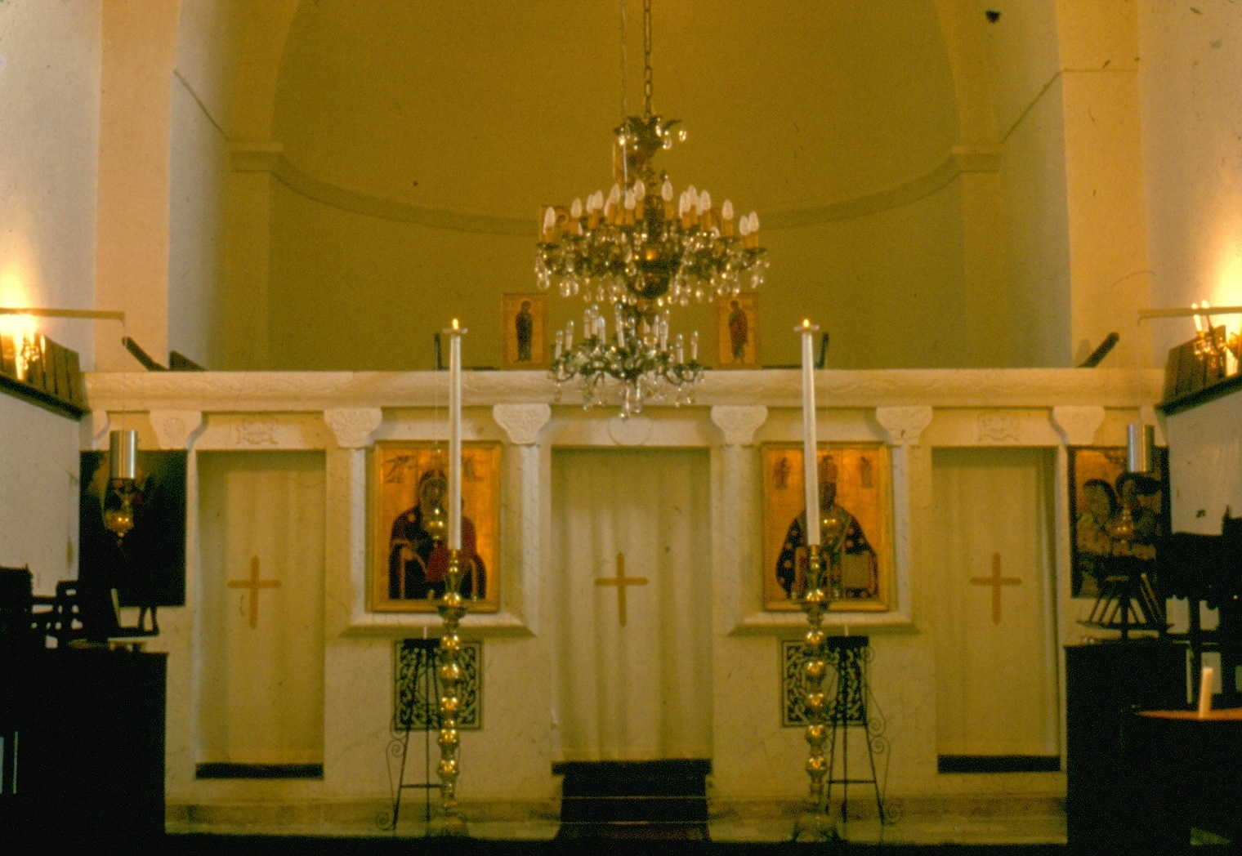
موطن الأيقونات هو الشرق
دير مار يعقوب (لبنان)

Slide 4
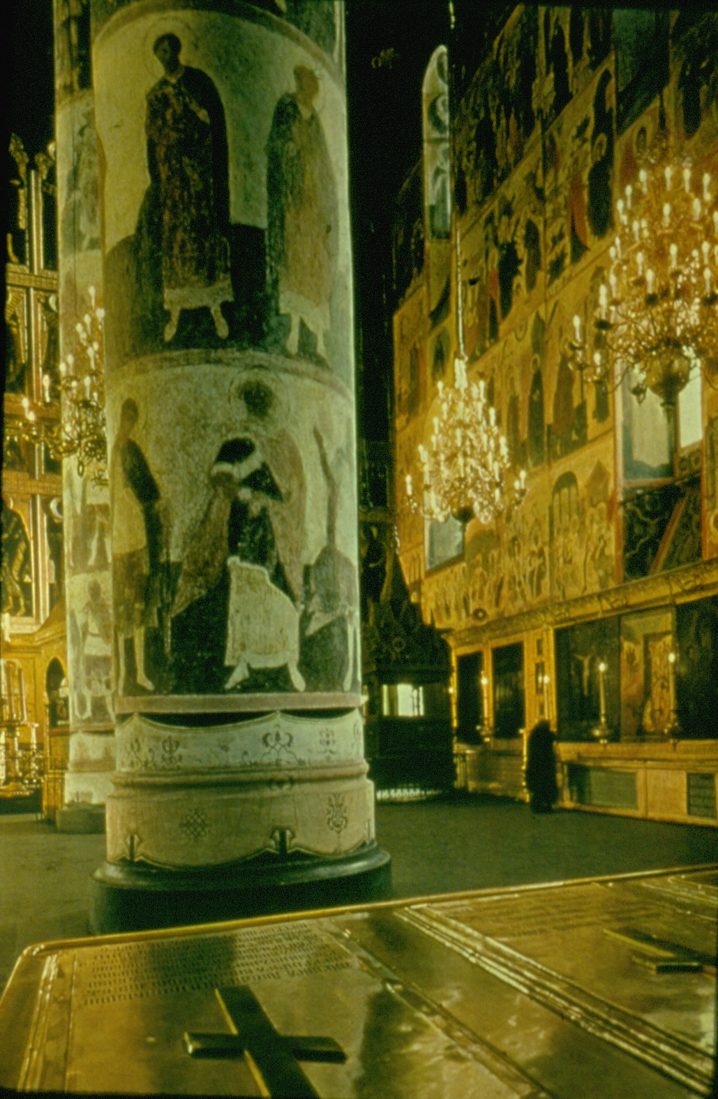
عندما ندخل كنيسة من الطقس الشرقي البيزنطي نؤخذ بهذا العالم من الخطوط والأشكال والألوان المحيطة بنا.
  كاتدرائية سيدة الانتقال (موسكو)

Slide 5
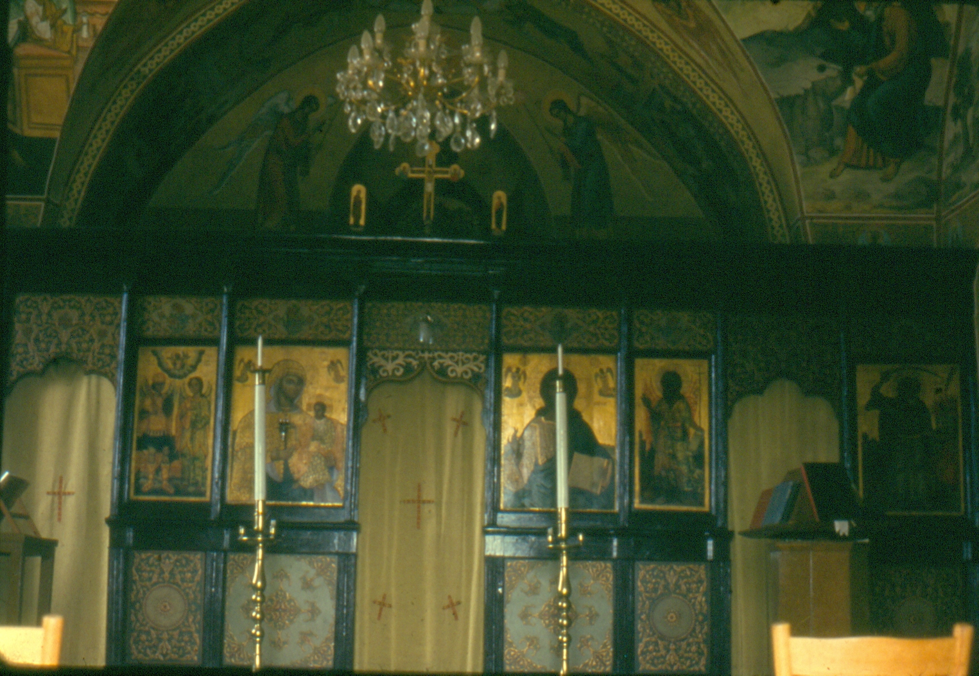
الأيقونستاس وهو واجهة صغيرة كانت تفصل منذ القرن الرابع المذبح عن صحن الكنيسة . قد تغطى بالصور بعد الحروب المحطمة للأيقونات.هزت هذه الحروب الشرق المسيحي طوال 130 سنة ففي سنة 726 اصدر لاون الايصوري القانون الغاشم ضد تكريم الصور عندما رفض العالم المسيحي البيزنطي اخضاع الايمان الى مآرب سياسية وجد نفسه عرضة لحرب طاحنة أنجبت كثيرا من الشهداء والمعترفين
دير الحرف (لبنان)

Slide 6
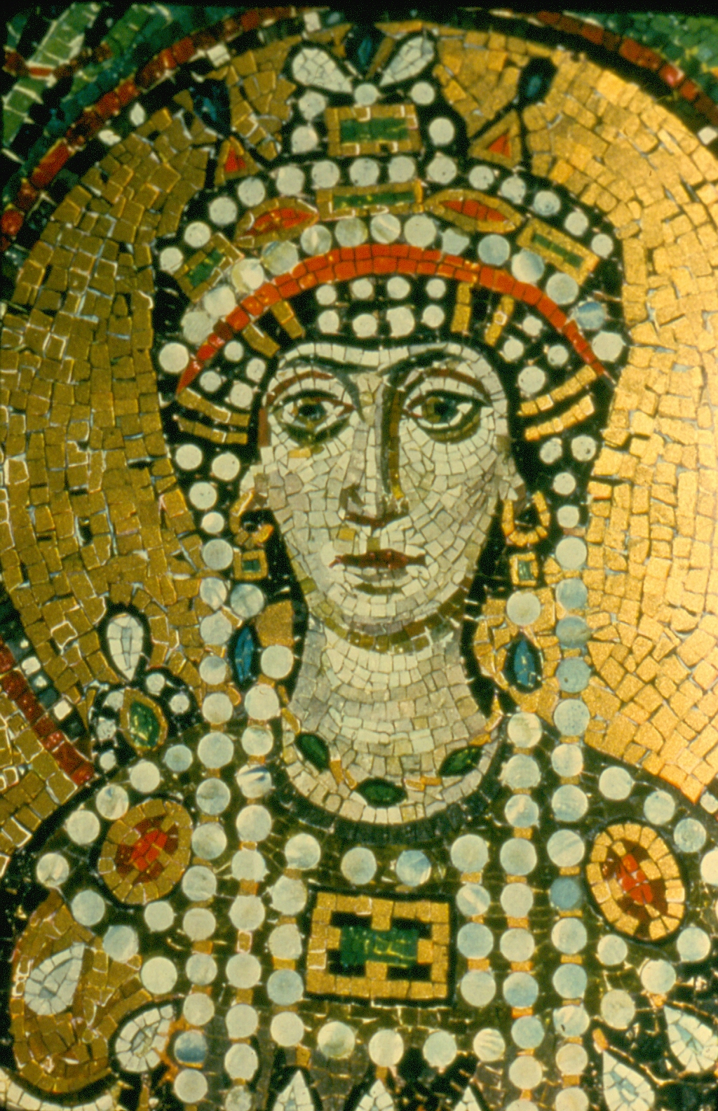
وانتهى هذا العراك في آذار 843 تحت حكم الامبراطورة تيودورة بانتصارنهائي للأرثوذكسية انتصار يحتفل به الشرق المسيحي كل سنة في الاحد الاول من الصوم بتطواف الايقونات

Slide 7
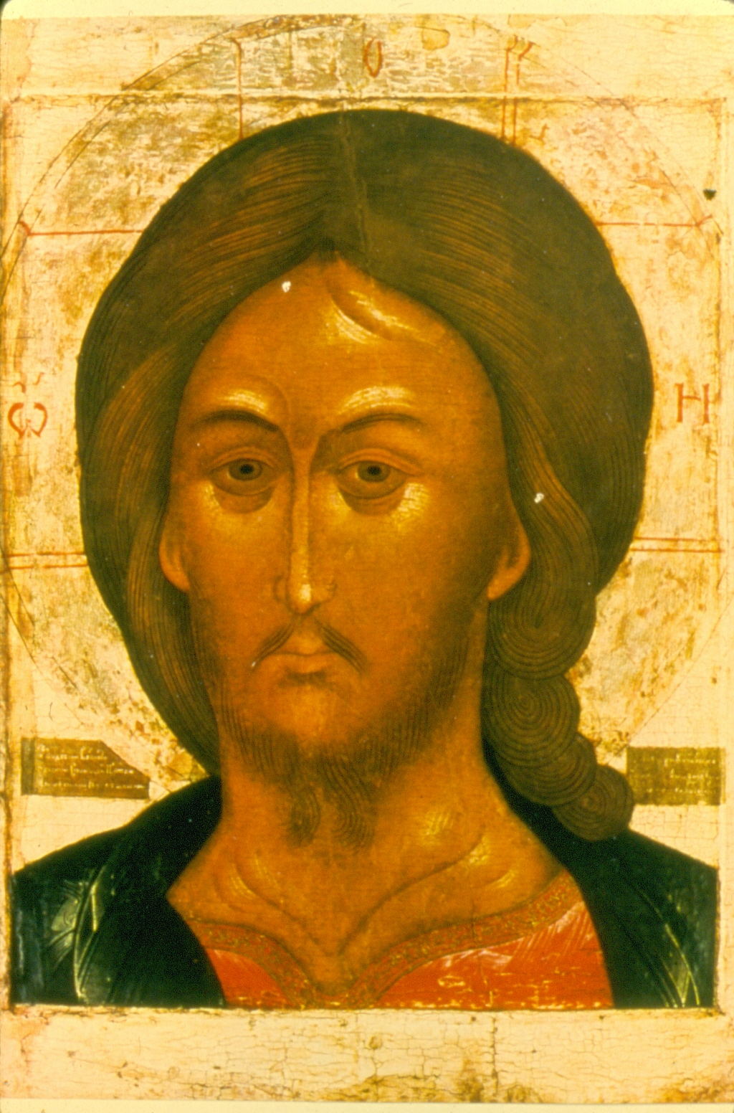
ولقد أعلن المجمع المسكوني السابع النيقاوي 787 وجوب تكريم الصور وأعلن المجمع الثامن869 ما يلي:“ نفرض تكريم أيقونة سيدنا يسوع المسيح المقدسة ومنحها الاكرام نفسه الذي به نجل الاناجيل المقدسة“
المسيح ايقونة روسية القرن السابع عشر

Slide 8
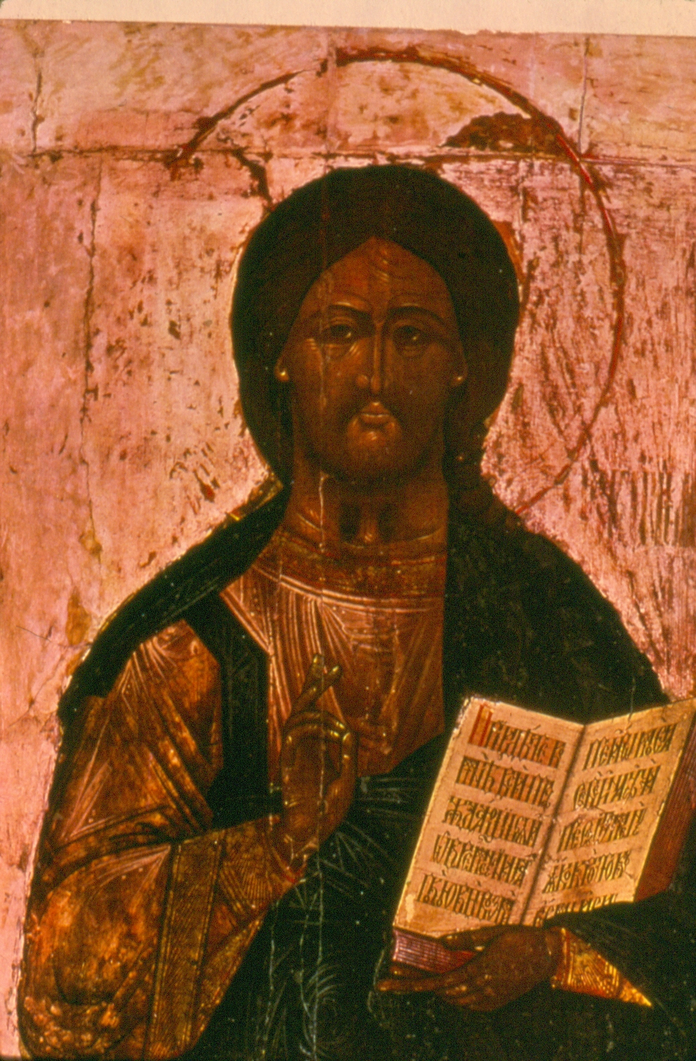
ان الكلمة. صورة الآب الكاملة والجوهرية صارت جسدا ورأينا مجدها هذه هي الحقيقة الاولى المعبر عنها في الأيقونات المقدسة . للكنيسة عيون لتنظر كما ان لها آذانا لتسمع ولذا , فهي تسمع كلام الله في الانجيل المكتوب بكلمات بشرية وهي تظهر المسيح على الايقونات لا انسانا عاديا ولكن الها –انسانا في مجده
ايقونة روسية القرن الثامن عشر (روسيا)

Slide 9
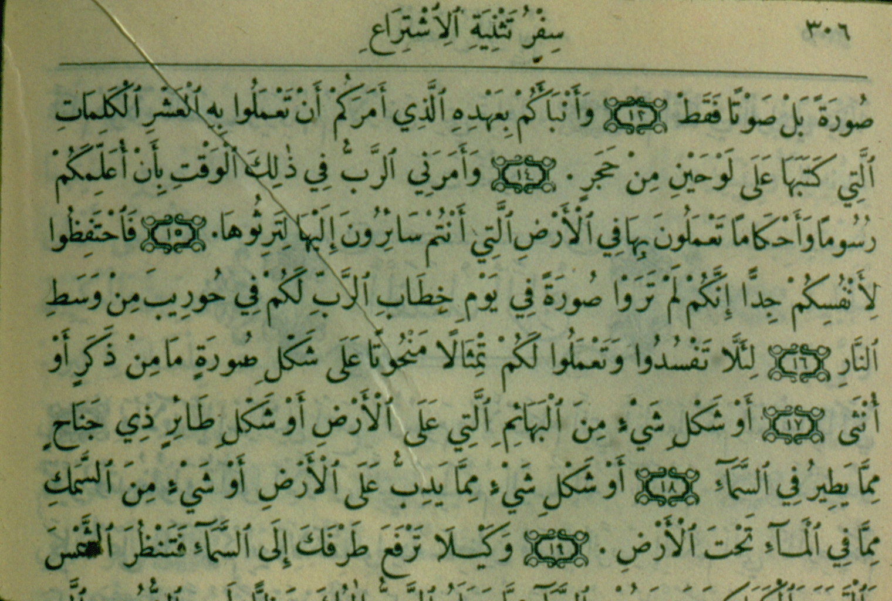
كانت شريعة العهد القديم تمنع الصور مخافة ان تشكل خطرا على عبادة اله واحد روحي

Slide 10
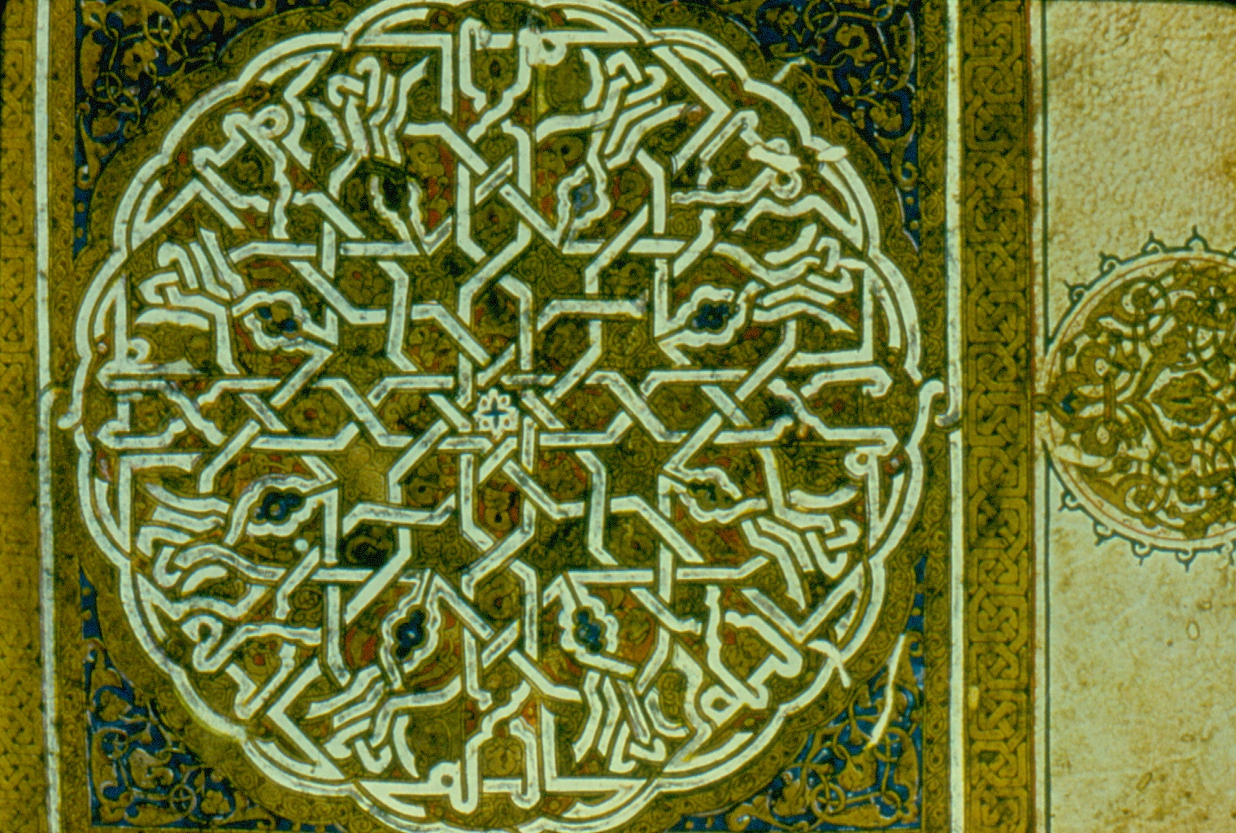
وكان الفن التزييني للأشكال الهندسية في الشرق يعبر عن شعور اللامحدود . وعند المسلمين نرى ان الفن اللاتصويري , كالزخرفات العربية والتزيين المضلعي , سيدعم فكرة رفعة الله الجزرية.( القرآن الكريم في اسبانيا 1183و578 هجرية)

Slide 11
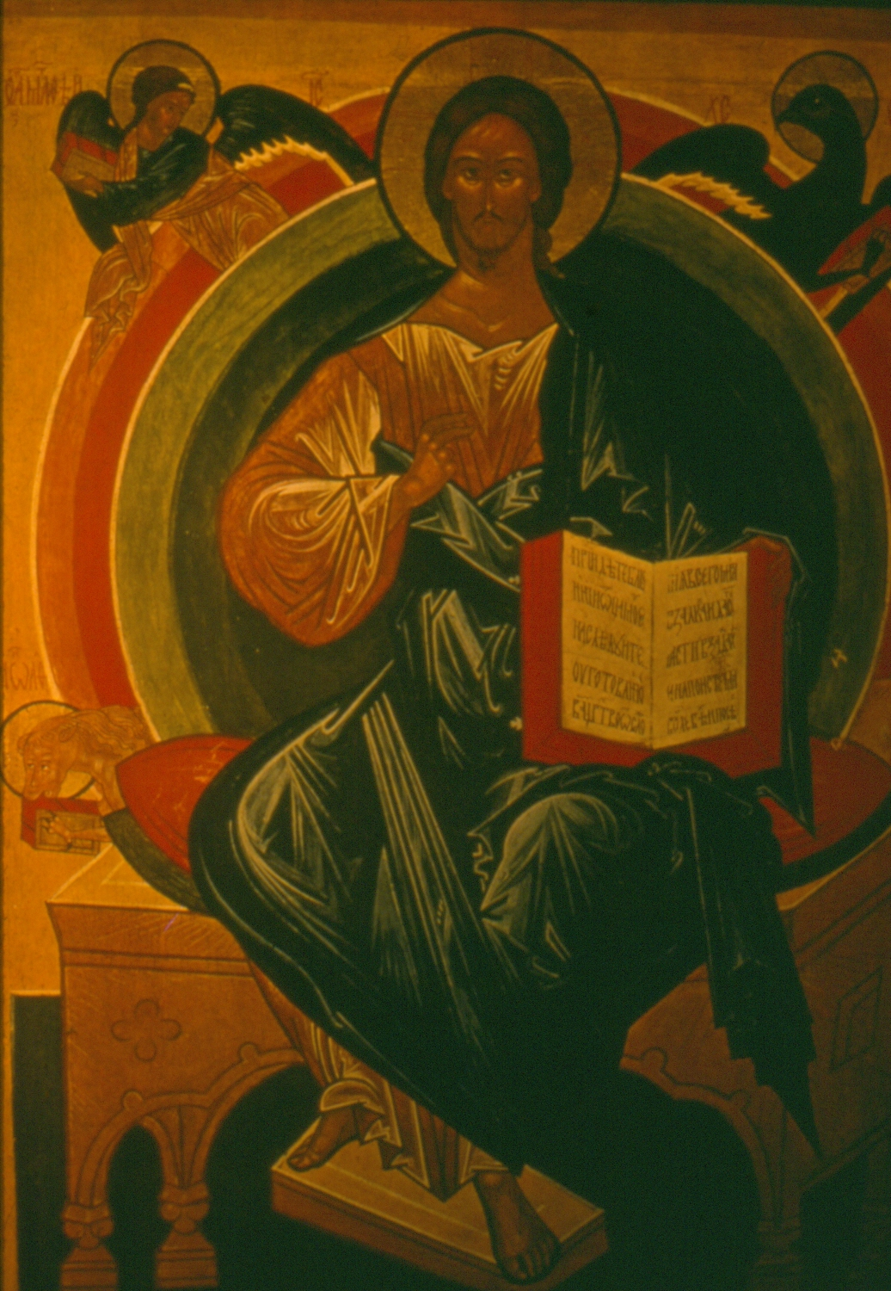
بالتجسد يخلص المسيح الناس من عبادة الاوثان, كاشفا لهم الصورة اليشرية الحقيقية لله . المسيح هو صورة الله الغير منظورة. كتب القديس يوحنا الدمشقي وهو المرنم الرائع المتغني بالايقونات والمدافع الكبير عن تكريمها:
” تغوص حياتي الروحية في سر التجسد, بواسطة عيني الجسديتين الناظرتين الى الأيقونة“
الباندوكراتور
او الضابط الكل
روسيا القرن 15

Slide 12
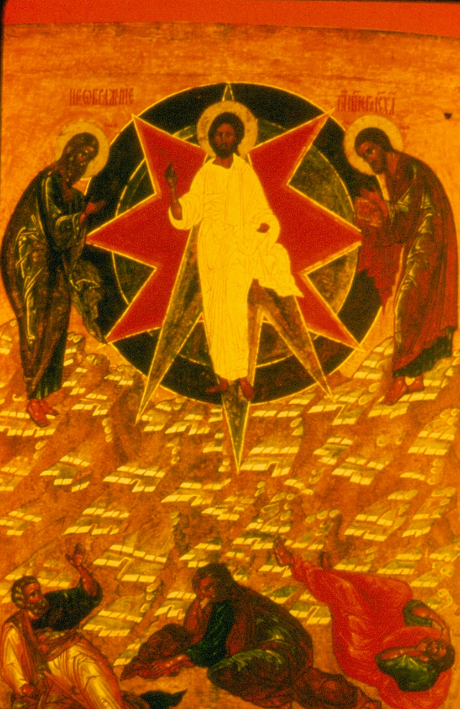
ان رسم ايقونة التجلي هو عادة أول ما ينهض به كل مبتدئ رسام
” حتى يشع المسيح بأضوائه في قلبه.“
فهذا المستوى من التأمل الذي يبلغه الرسام يحدد معالم وظيفة ”المصورين القديسين“ والفن المقدس فهؤلاء المصورون يتعلمون“ أن يصوموا بأعينهم“ ويتهيأون لهذا الصيام بحياة زهدية طويلة مشبعة بالصلاة . ليست الايقونات موقعة . فالرسام هو موفد الجماعة من أجل خدمة جماعية, ولا يعمل بأسمه الخاص. عليه كذلك أن يتبع قانونا ايقونوغرافيا يحدد المبادئ الكبيرة المتعلقة بشكل الايقونة وفحواها وهنالك كتب تهدي الرسام.
التجلي ايقونة روسيةالقرن 15

Slide 13
تصنيع الأيقونة

Slide 14
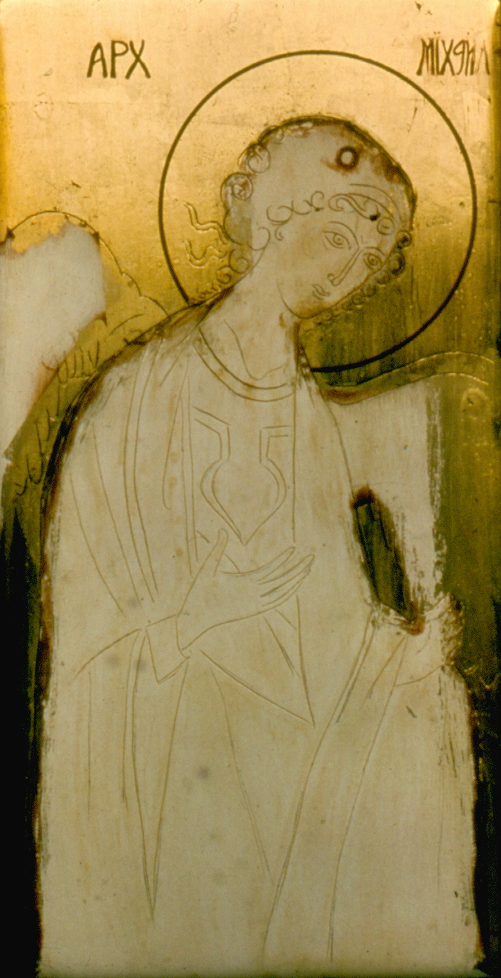
ترسم الأيقونة على لوحات مهيأة بدقة ويستخدم الرسام خشب السرو والسنديان والزان والكستناء او الأكاسيا . يهيئ صفحته بمحلول الصمغ ثم يلصق على هذا المحلول نسيجا رقيقا يتحد بالخشب ثم تنقش خطوط الرسم خفيفا , وتلصق حولها اوراق الذهب

Slide 15
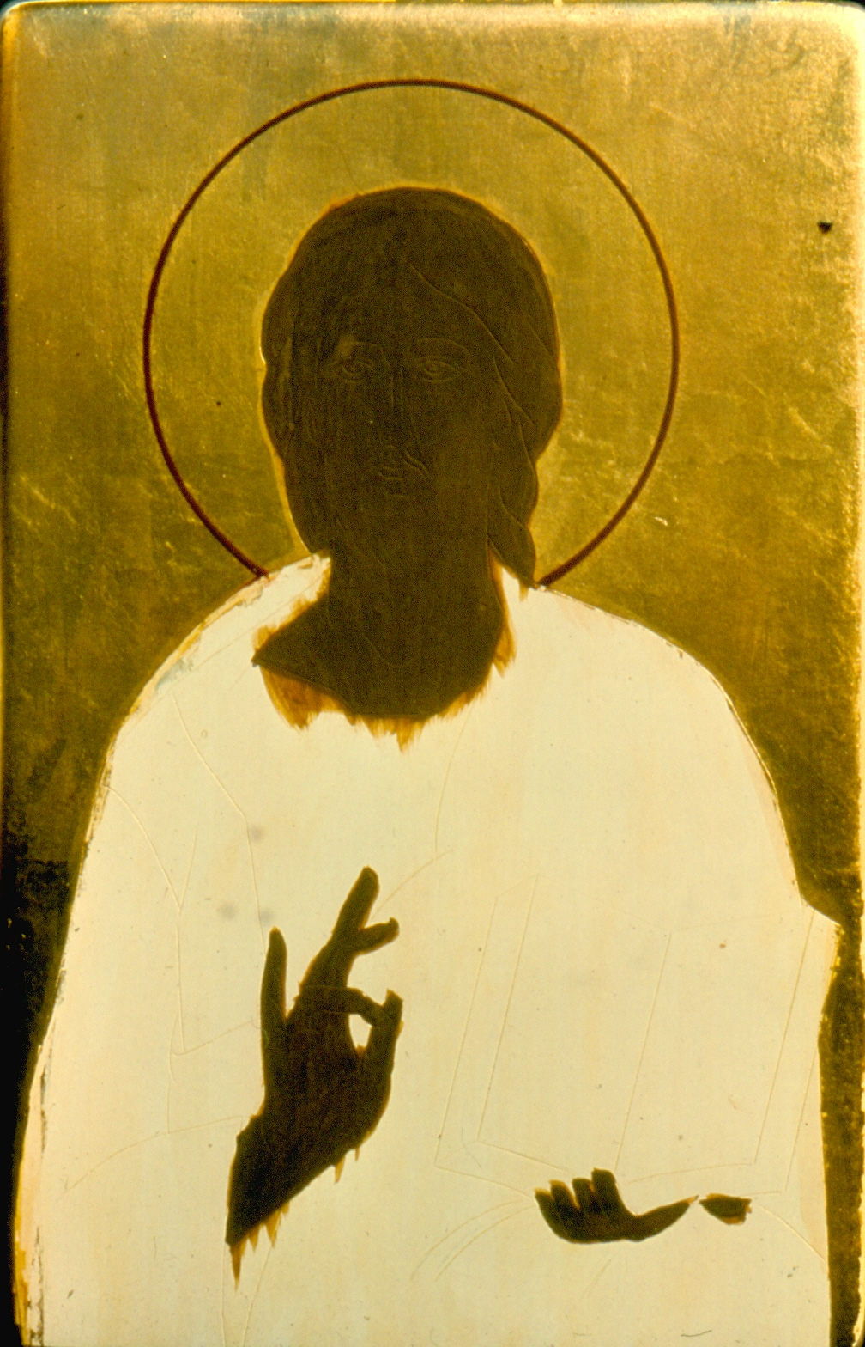
ثم ينصرف الفنان الى الرسم,مستخدما الوانا صادرة قدر الامكان من رغوة مسحوق طبيعي ممزوج بالآح أي بياض البيض , فيسمى ”التامبيرا“ عند انتهاء الرسم تبسط فوقه طبقة من افخر زيوت الكتان. ثم تضاف الى هذا الزيت أصناف من راتينج الاشجار كالعنبر الاصفر . وهكذا فان هذا الطلاء يشرب الالوان ومع الايام تكسب اكسدة الآح الالوان لونا معتما واذا جلونا أديم الايقونة نستطيع رؤية اللمعان الاصلي في هذه الالوان.

Slide 16
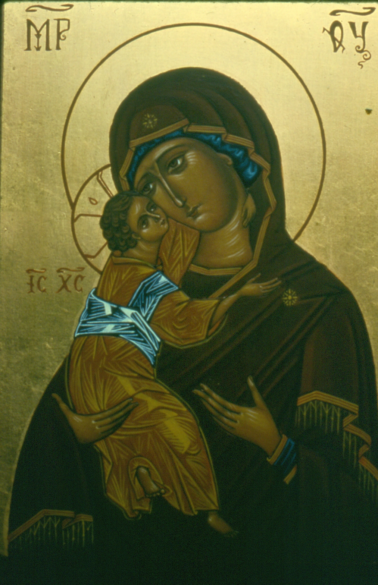
للنور شأن خطير في الايقونة ولقد تضاء منها عموما المساحات العليا لان النور يهبط من العلاء اذ هو النور السماوي وفي الوقت نفسه يكون النور خلفية الايقونة نقول ان الخلفية الذهبية في الايقونة تدعى نورا وان طريقة الرسم هي ” ”الايضاح التدريجي“ فالرسام وهو يعالج وجها يغطيه اولا بلون قاتم ثم يلقي فوقه صبغة اكثر وضوحا يحصل عليها بأضافته الى المزيج السابق كمية من مسحوق أصفر اي من نور

Slide 17
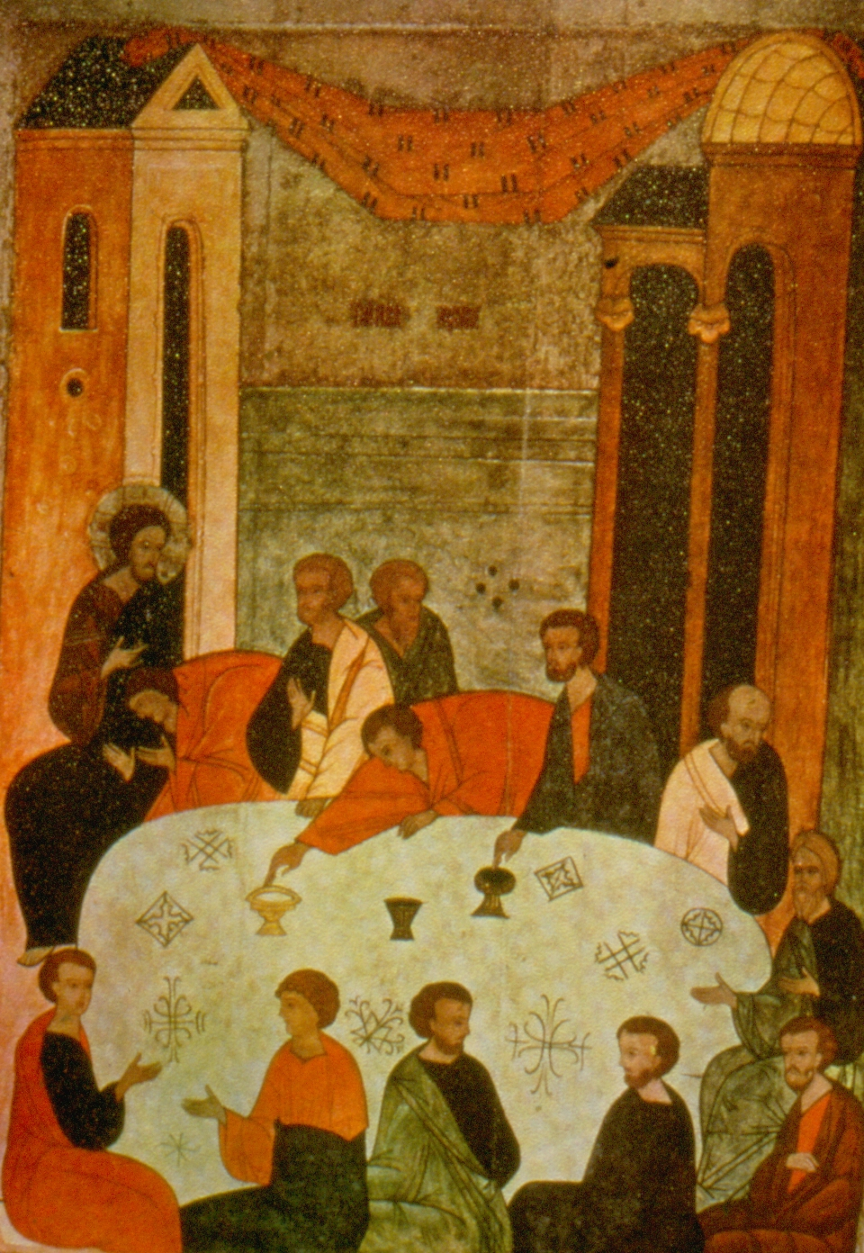
ولهندسة الايقونة شأن خاص . فهي تحدد المكان الذي فيه يجري الحدث. كالهيكل او البيت او المدينة الا ان البناء (كمغارة الميلاد او مغارة القيامة) لا يحوي أبدا المشهد , بل يكون له فقط بمثابة خلفية فينبسط المشهد اذ ذاك لا في البناء ولكن امامه. ذلك لأن الأحداث التي تمثلها الايقونات لا تنحصر في مكانها التاريخي , فالايقونة تظهر ما يتعدى الجو الذي يخترقه سر صامت, ولكن مليء بالحياة والحركة.
العشاء السري روسيا القرن 15

Slide 18
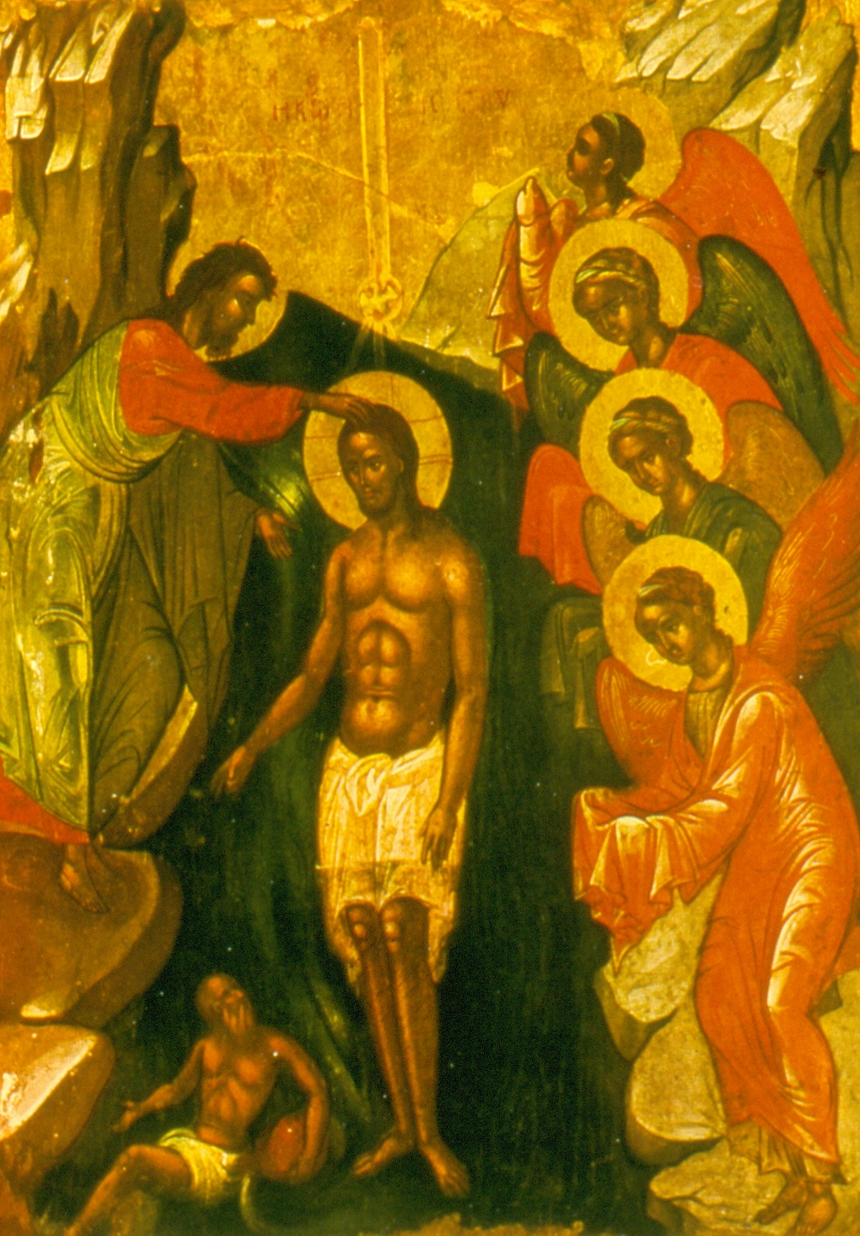
المنظر نفسه ما هو الا حضور تصميمي للكون بأسره: كمنظر درجات صخر خشنة , ترتفع الواحدة منها فوق الاخرى وهي تنطلق الى العلاء . ان هذا التجريد العلمي يحرر من الثقل , وينبئ بالتجلي. المادة هي حية ولكنها كما لو كانت جامدة خاشعة امام السر وأمام الوحي.
معمودية يسوع
ايقونة يونانية 1600

Slide 19
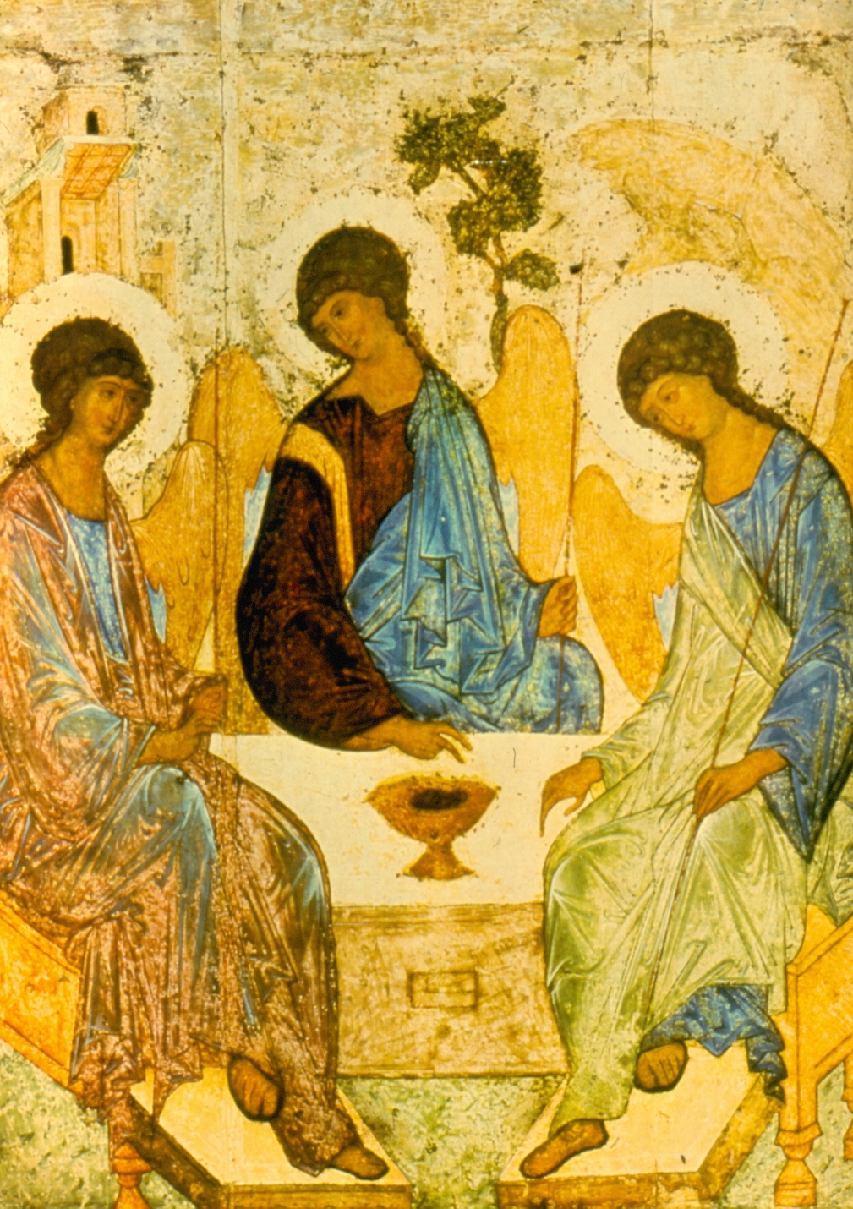
اذا خالفت هندسة الأيقونة فكرة الثقل فهي تتحدى كذلك المنطق البشري انها تقلب هيئة المشاهد : فالخطوط تنطلق باتجاه يخالف قواعد النظر ومتطلباته (ذاك ظاهر في رسم الطاولة او موطئ اقدام الملائكة) هذه الخطوط تقترب من المشاهد وتشعره بأن الاشخاص يأتون لملاقاته. عالم الايقونة متجه نحو الانسان . فالخطوط تذهب من الانسان وتدخله في لامحدودية السر,كما لو كان الانسان واقفا في مدخل طريق تنفتح على امتلاء لا حدود له, بدل ان تضيع في الفضاء فالانسان يرى مشاهد تنفتح امامه بلا نهاية وبدل ان تضيق طريقه فانها تتسع اكثر فاكثر..وهنالك التوافق بين الايقونة والكتاب المقدس في الكتاب المقدس نرى كل شيء يضع نفسه في هيئة مقلوبة: فالأولون يصبحون آخرين والودعاء والمبتعدون عن العنف يرثون الارض... هذا هو المعنى الحقيقي للكلمة اليونانية ” ميتانوايا“ أي الأنقلاب الذهني“
الثالوث الاقدس 1411

Slide 20
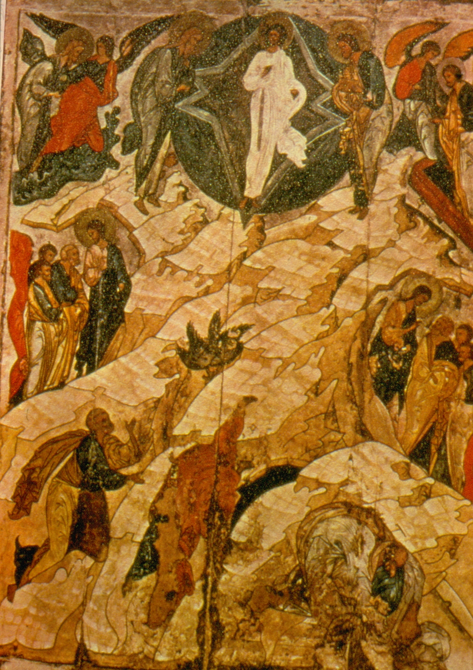
تعالج الايقونة الزمان بالحرية نفسها فلا ترتيب زمني والوقائع مجموعة حسب معناها ولتمثيل السر كله والحادثة تجري متخطية حدود المكان والزمان , اي في كل مكان وامام كل منا
ففي هذه الايقونة نرى المسيح عن شمال التجلي ويمينه صاعدا مع تلاميذه , ثم نازلا من الجبل, محرضا اياهم على حفظ الصمت عما شاهدوه.
التجلي
ايقونة روسية
القرن السادس عشر

Slide 21
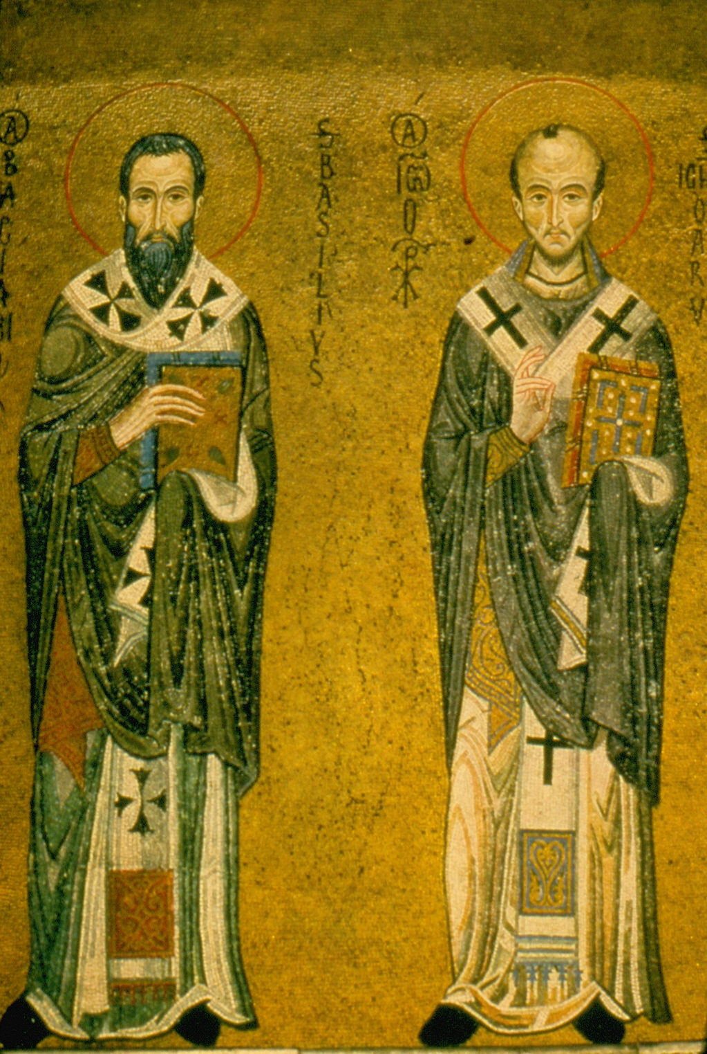
الايقونة هي على نقيض الصورة الطبيعية اي الظاهر الجسدي . فالجسد هو غلاف الروح, وكل فن حقيقي ينفذ الى ما وراء غشاء الظواهر يعبر عن المضمون الروحي
عن الكلمة.
القديسان
باسيليوس والذهبي الفم
من الموزاييك
القرن 12

Slide 22
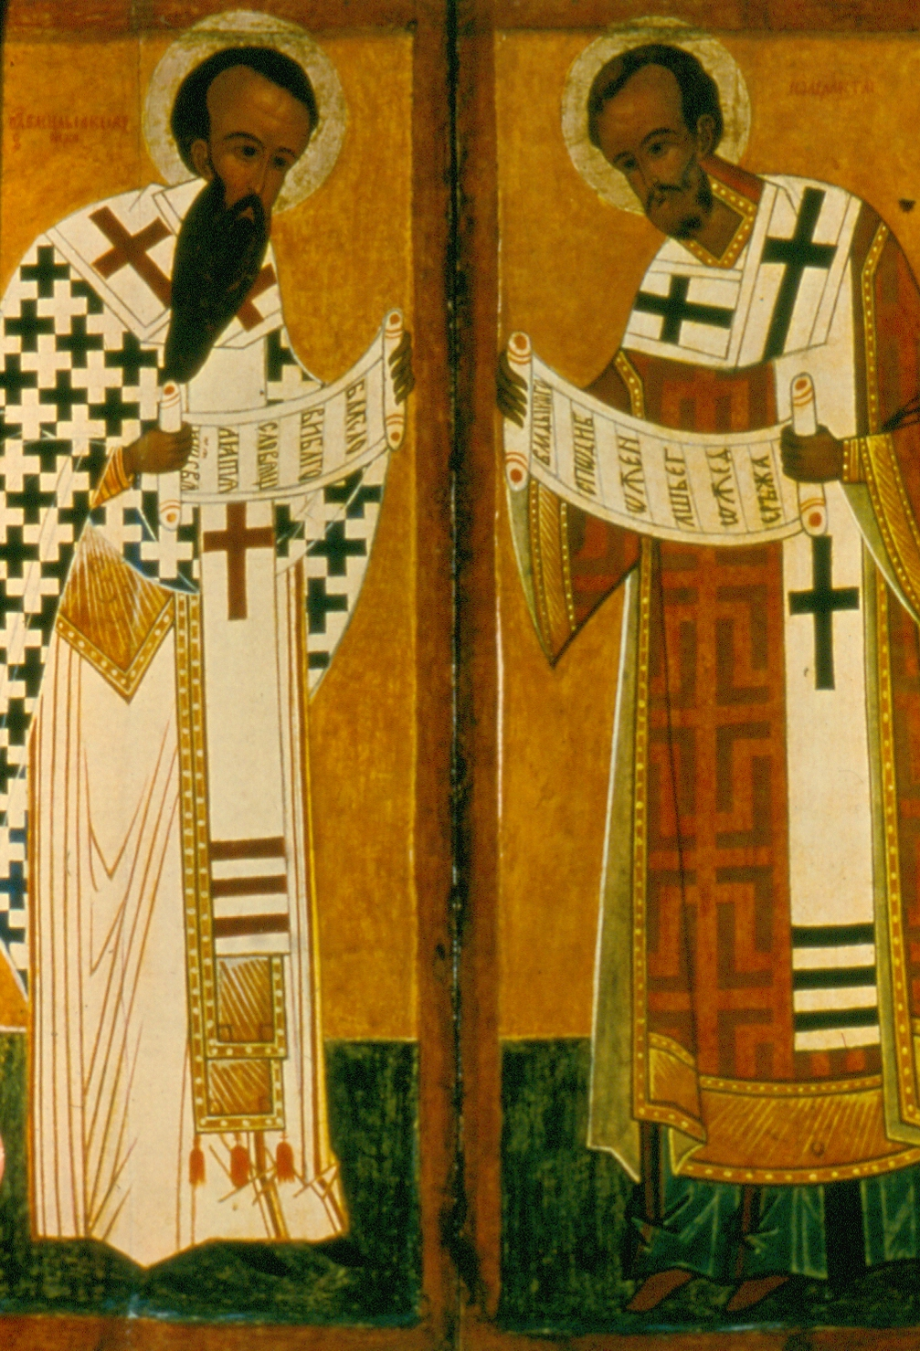
لا تمحو الايقونة شيئا مما هو انساني فلا يفوت ايقونة قديس ان تدل على نشاطه الارضي والكنسي , كأيقونة راهب او مطران, . وفي الايقونة, كما في الانجيل ,يمثل كل هذا الحمل من الاعمال والافكار والمشاعر البشرية في احتكاكه مع الله. وهذا الاحتكاك يطهر كل شيئ أو يقضي على ما لا يستطيع ان يكون مطهرا. وتصور الايقونة الانسان المخلوق على صورة الله وشبهه. والعري في الايقونة يتغطى وينفي العبادة الكلاسكية للجسد الجميل. يتجلبب الجسد بالنسيج فنستشف سر تجليه من خلال الطيات البسيطة المعتدلة في الاقمشة وان الاعضاء الجسدية المشوهة والقساوة الظاهرية , تبرز القوة الداخلية التي تخفق في اشخاص الايقونة.
القديسان
باسيليوس والذهبي الفم
القرن 16
نوفغورد

Slide 23
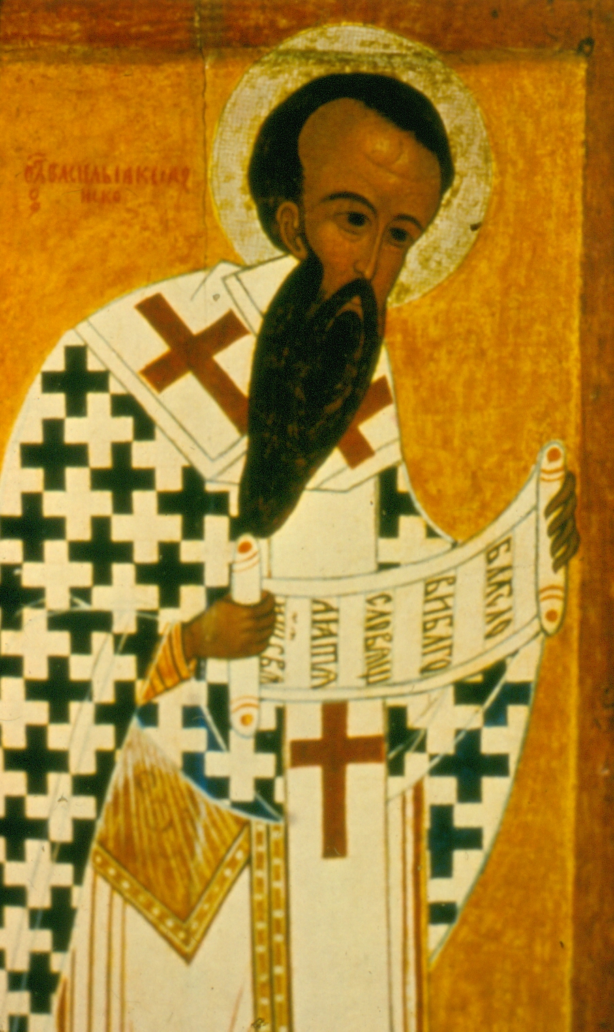
ان سكون الجسد , دون ان يكون ابدا جامدا. يحصر كل القوى في الوجه الكاشف عن الروح. هذا الجمود الخاريجي يخلق الشعور القوي بأن كل شيء يحيا في الداخل, هذه هي الحركة الجامدة التي تلقي مضادة في الايقونة . يبدو الصعيد المادي خاشعا, بانتظار الرسالة, والنظر وحده يعبر عن كل توتر القوى العاملة.

Slide 24
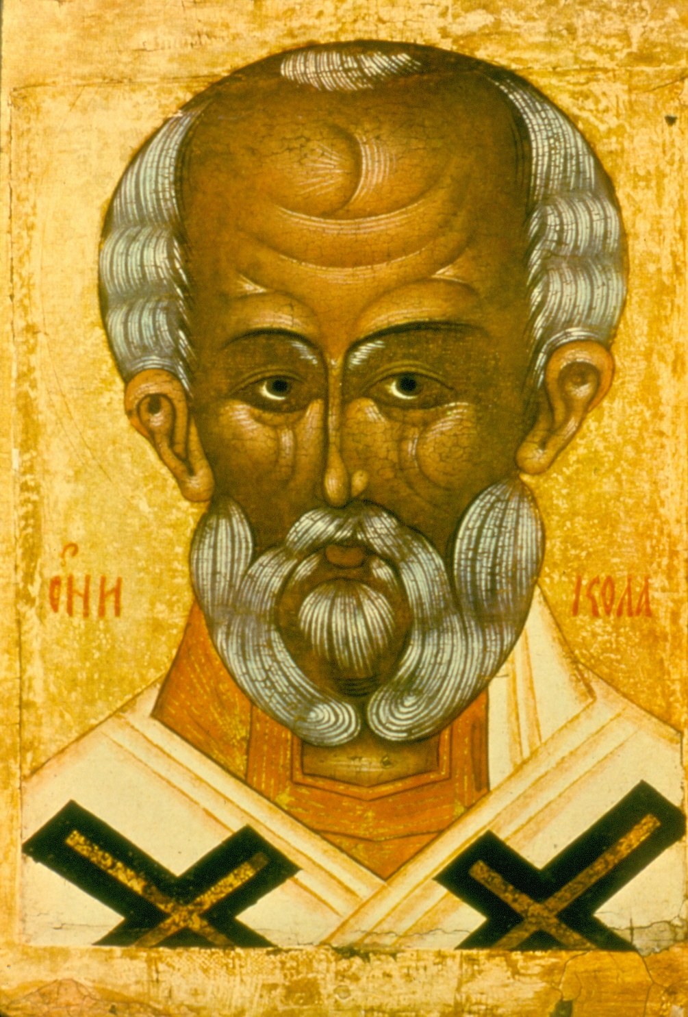
منذ تجسد الكلمة يسيطر الوجه صورة الله البشرية, على كل شيء. فالرسام يبتدئ دائما بالرأس الذي يوحي بالحجم ووضعية الجسم. العينان المكبرتان, بنظرهما الثابت,تريان ما وراء الطبيعة , والشفتان ناعمتان خاليتان من كل شهوة. والانف ما هو الا خط منحن دقيق جدا, والاذنان مطولتان تستمعان الى السكون والجبهة عريضة ومرتفعة, يبرز تشوهها الخفيف سيطرة التأمل في الفكرة. ان الوضع الامامي للوجه هو حضور ازاء الآخرين. اما الوضع الجانبي فيقطع المشاركة الشخصية , ويهم بالهروب, ويضحي غيابا بسرعة.
القديس نيقولاوس
موسكو
القرن 16

Slide 25
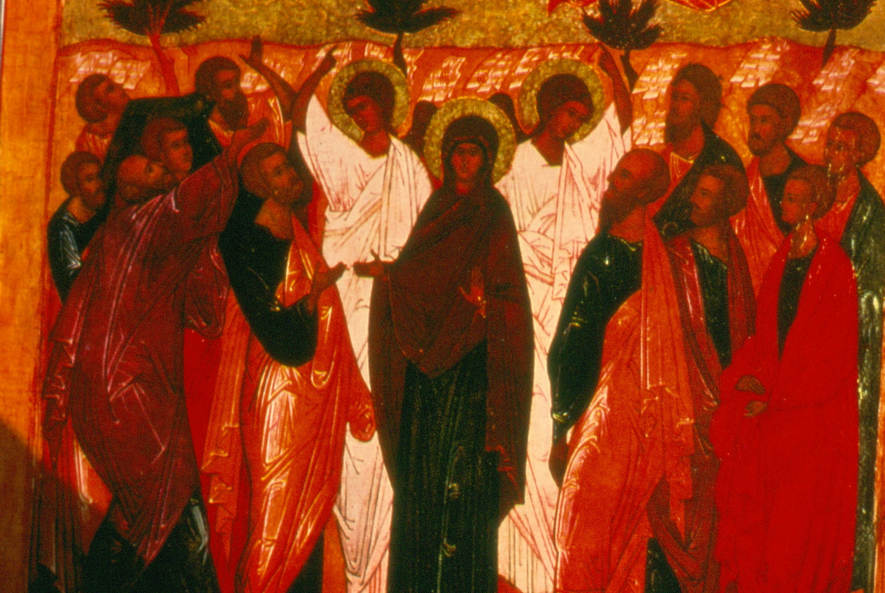
وللالوان أيضا رسالة عليها ان تؤديها : فالاحمر هو انعكاس المجد السماوي. انه لون ثياب الملائكة يستطيع الملائكة ان يكونوا ايضا مسربلين بالبياض الباهر. فيعكسوا عندئذ النور الثابوري
الصعود
موسكو
القرن 16

Slide 26
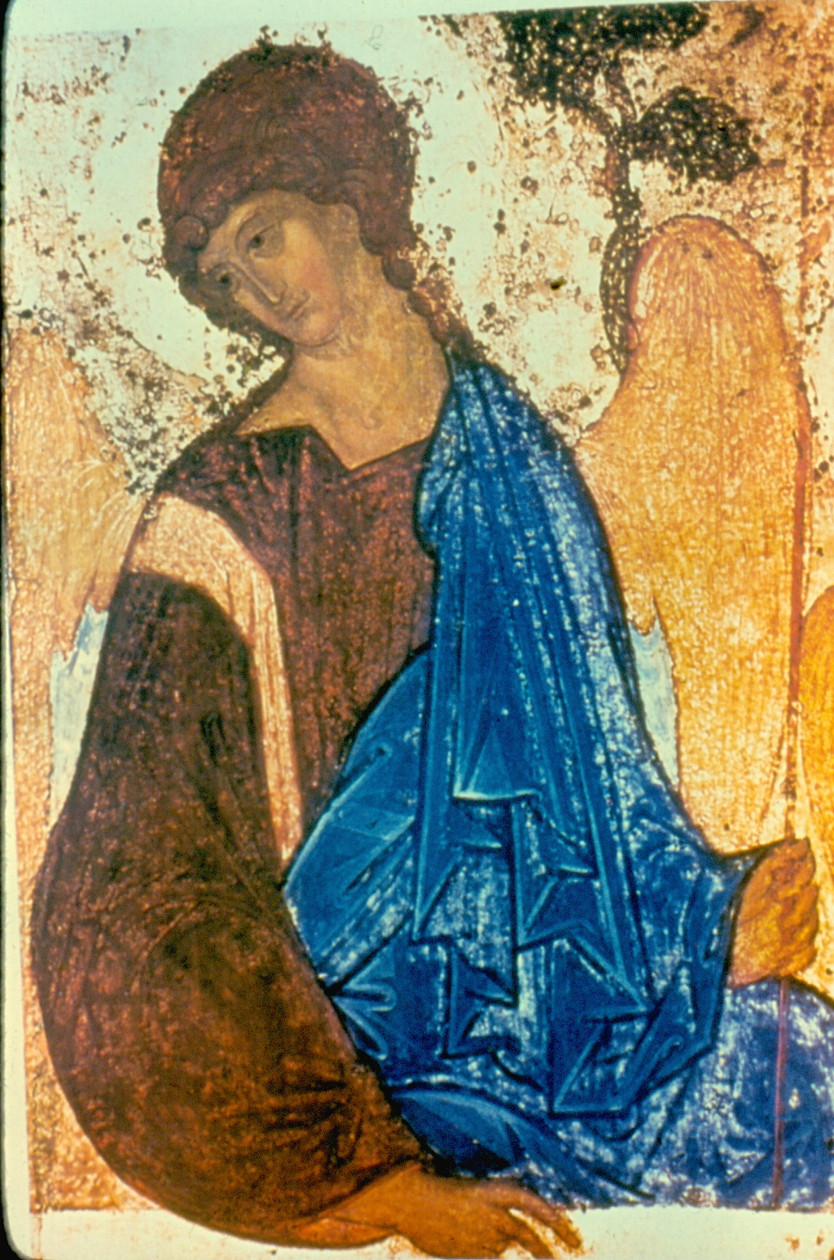
ولقد أتاحت لنا الألوان أحيانا أن نتعرف الى أشخاص الأيقونات . فان البعض قد رأوا في ايقونة الثالوث لروبليف ” الأبن ” في الوسط . اعتمادا على ان لون القميص الأرجواني كان يرمز حسب الفن البيزنطي في القرن 15 الى الطبيعة الألهية وأن لون المعطف الأزرق كان يعني الطبيعة البشرية في ابن الله المتجسد. فابن الله قد لبس الطبيعة البشرية.
الثالوث الأقدس
روسيا القرن 15
(جزء من الأيقونة)

Slide 27
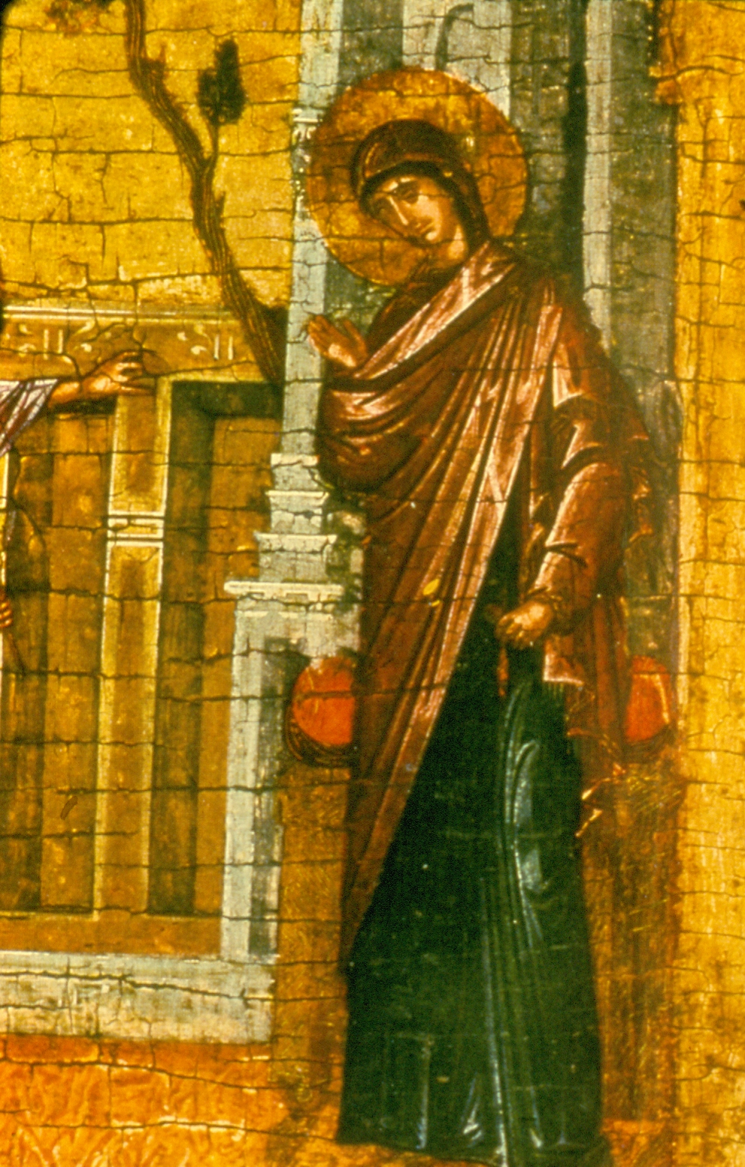
وبالعكس من ذلك فان العذراء تلبس القميص الأزرق والمعطف الأحمر وقد اتشحت طبيعتها البشرية بكرامة ام الله , بامكان لاهوت الخطوط والألوان ان يكمل لاهوت الكلام . تأتي الصورة بمساعدة الكلام العاجز احيانا . الكلمة تشير الى حقيقة تعبر عنها مثال ذلك : أنا النور , والباب, والكرمة, والخبز ... كما قال المسيح فالرمز والملاك والأيقونة ما هم الا وسطاء وكلهم رسل حاملو رسالة سرية.
البشارة
يونانية القرن 15
(جزء من الأيقونة)

Slide 28
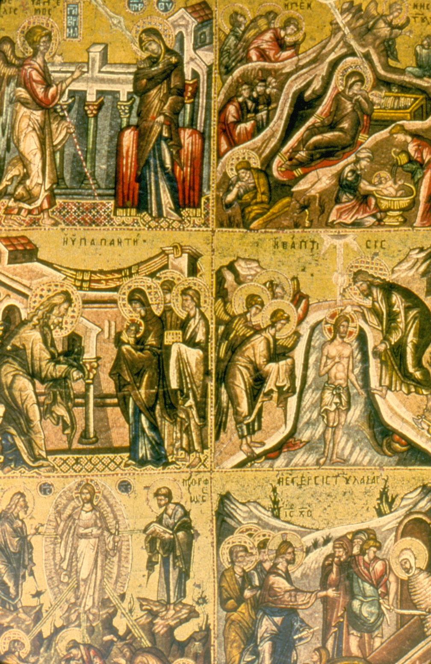

الأعياد الستة
فلورنسا
القرن الرابع عشر

Slide 29
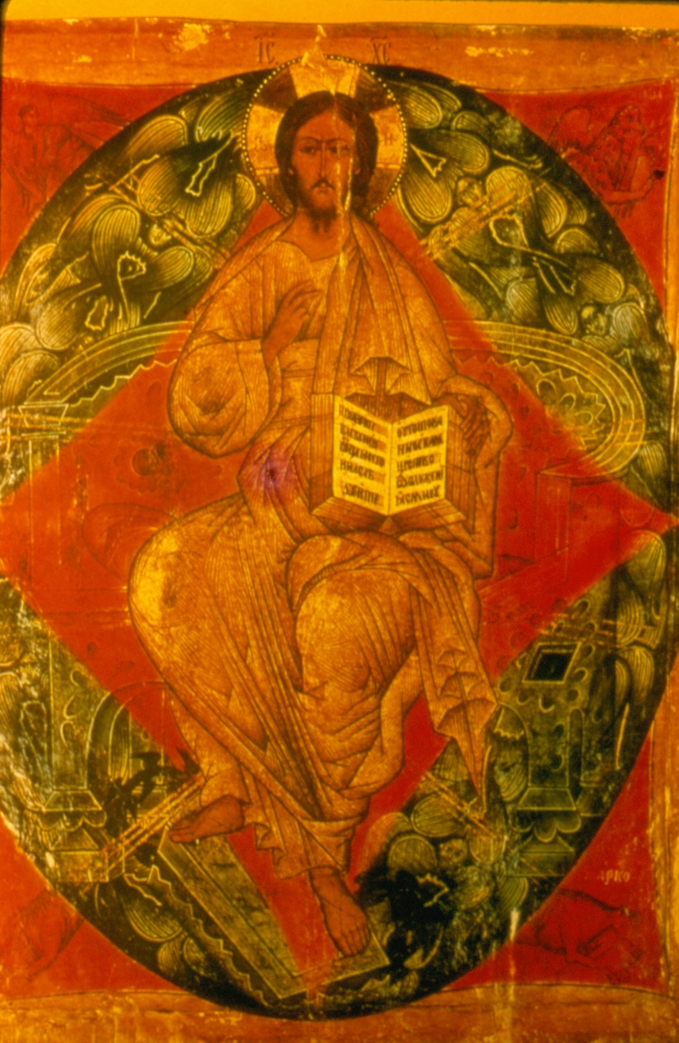
وهكذا فليس للأيقونة حقيقة خاصة بها في ذاتها ما هي الا لوحة خشبية ولكنها تستمد كل قيمتها في اظهار المزايا الألهية من مشاركته
” الآخر بكليته“ تماما كما يتخطى الله حدود الكلمات
البندوكراتور
ايقونة روسية
القرن الخامس عشر

Slide 30
أندريه روبليف
أيقونة الثالوث

Slide 31
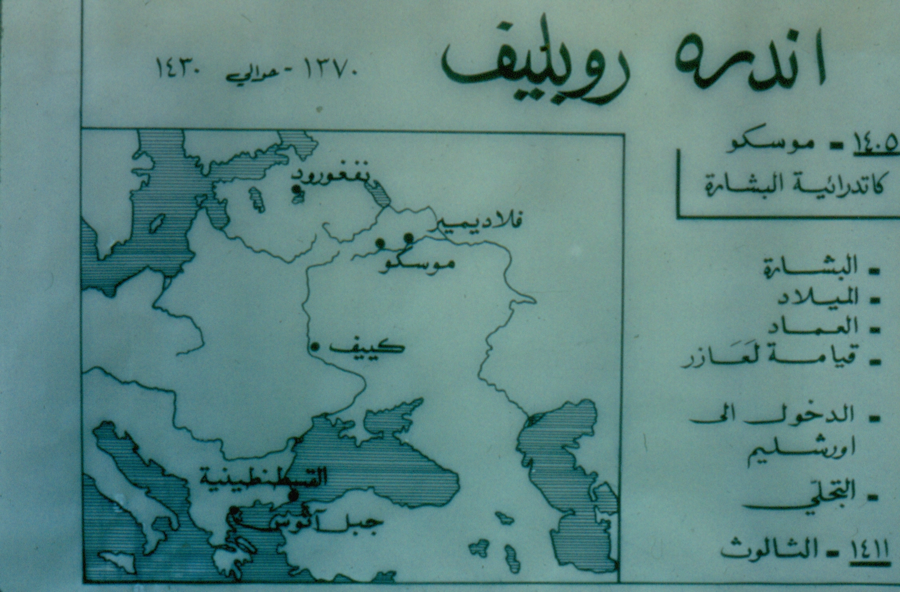
ولد اندريه روبليف بين سنة 1360و1370 وصار راهبا في دير الثالوث الاقدس في زاغورسك ثم راهبا في موسكو اشترك في الاصلاح الكبير الذي شرع به القديس سرجيوس 1313-1392 وكانت آنئذ حقبة من الزمان موسومة بحرارة الايمان. في هذه السنة انتقلت عاصمة روسيا من كييف الى موسكو فعمل روبليف اولا تحت ادارة تيوفانوس اليوناني رسام نوفغورود البيزنطي

Slide 32
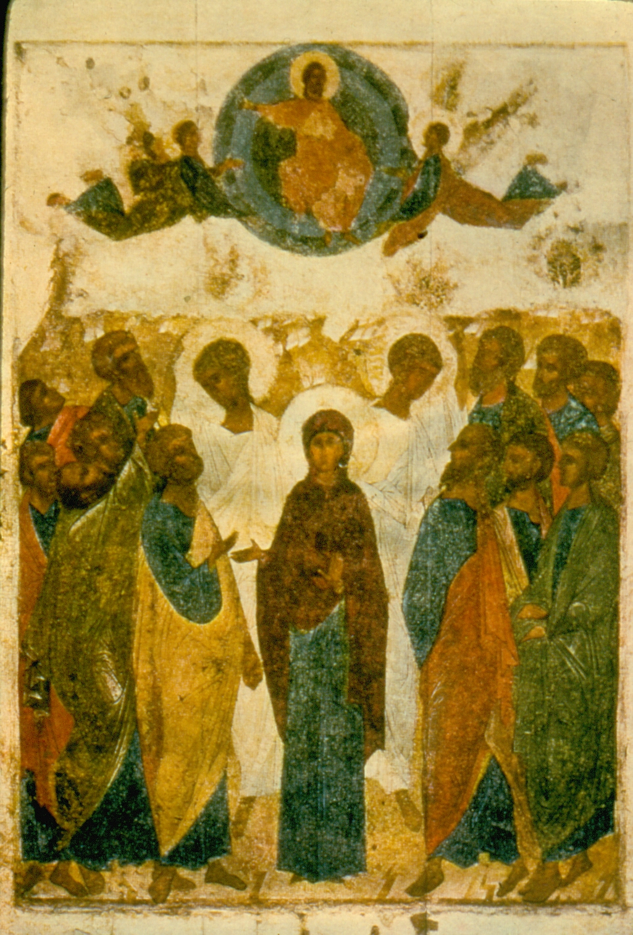
الا انه حافظ على طريقته الخاصة في الرسم تلك الطريقة التي تتبلور بهذه الخصائص: التأليف بالدوائر وهو طريقته المفضلة لأنها واضحة وهادئة والألوان البهجة والمليئة بالنور التي تتعارض والاصباغ الناعمة عند تيوفانوس. نتاجه هذا يعبر عن الفرح الحقيقي الفتي الذي يحل في نجزاته مكان تقشف معلمه.
الصعود
روبليف
كاتدرائية الرقاد
فلاديمير 1408

Slide 33
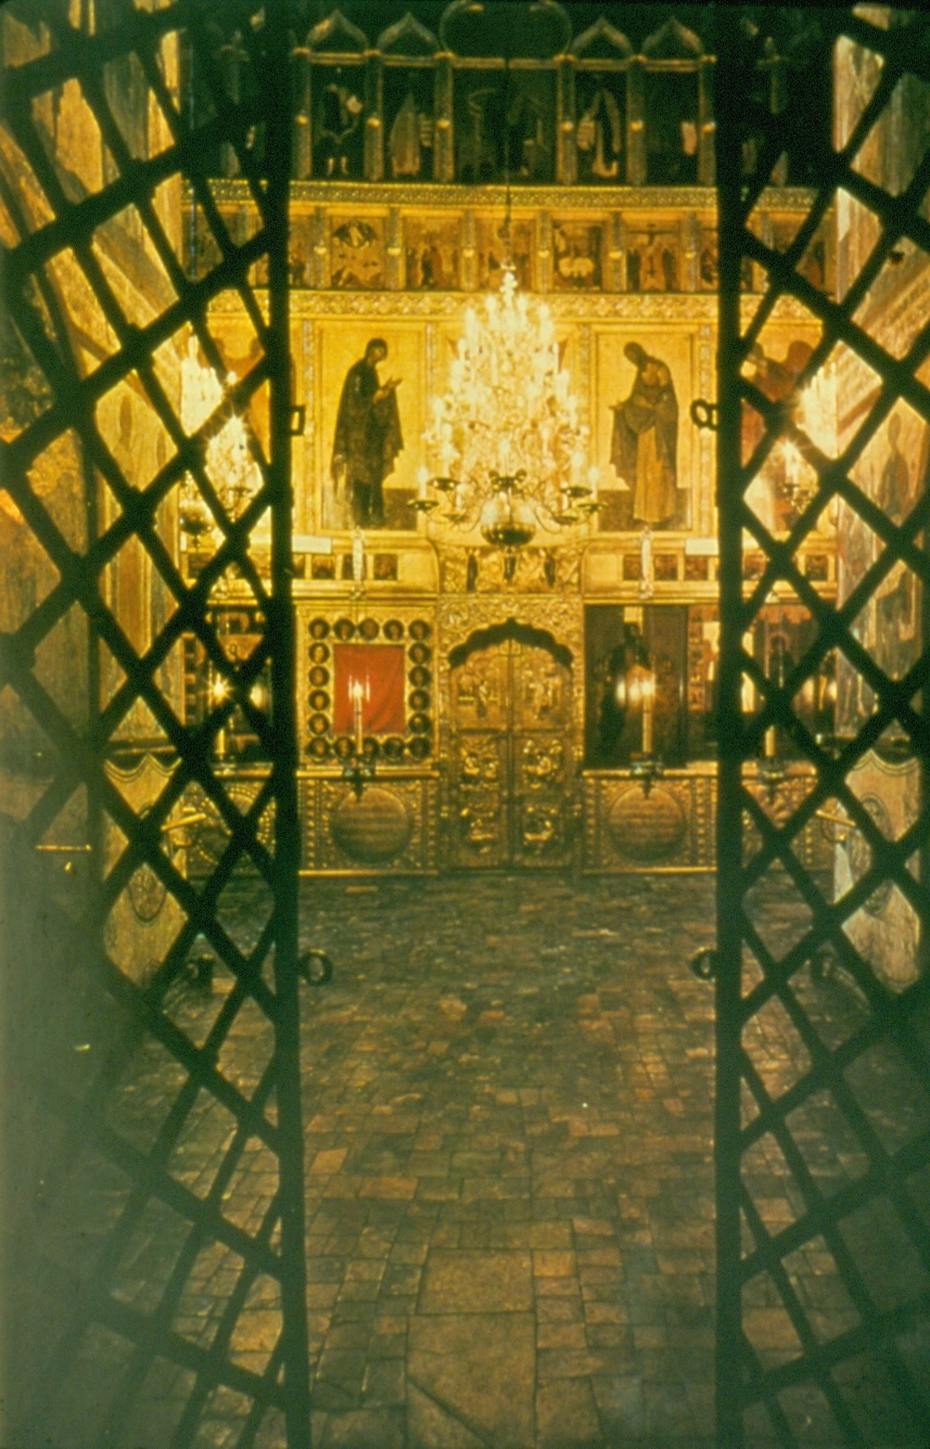
يروى أن اندريه روبليف كان يقضي أيام الأعياد , وهو ينظر الى الأيقونات, صحبة رفيقه في الصوم , وأنه كان يتأمل النور الألهي الذي تجلت تلك الأيقونات انعكاسا له.
كاتدرائية البشارة
موسكو

Slide 34
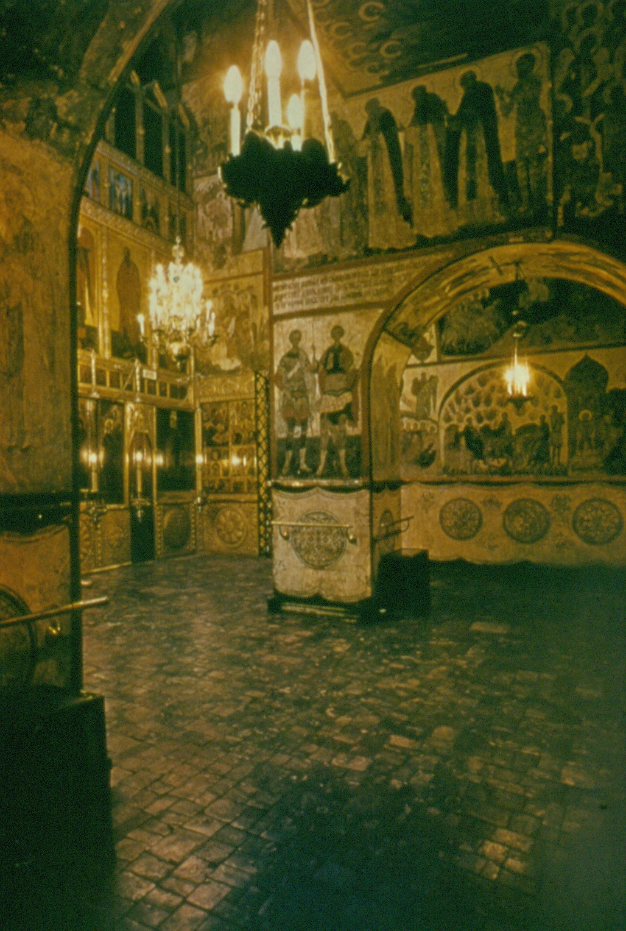
كاتدرائية البشارة
موسكو

Slide 35
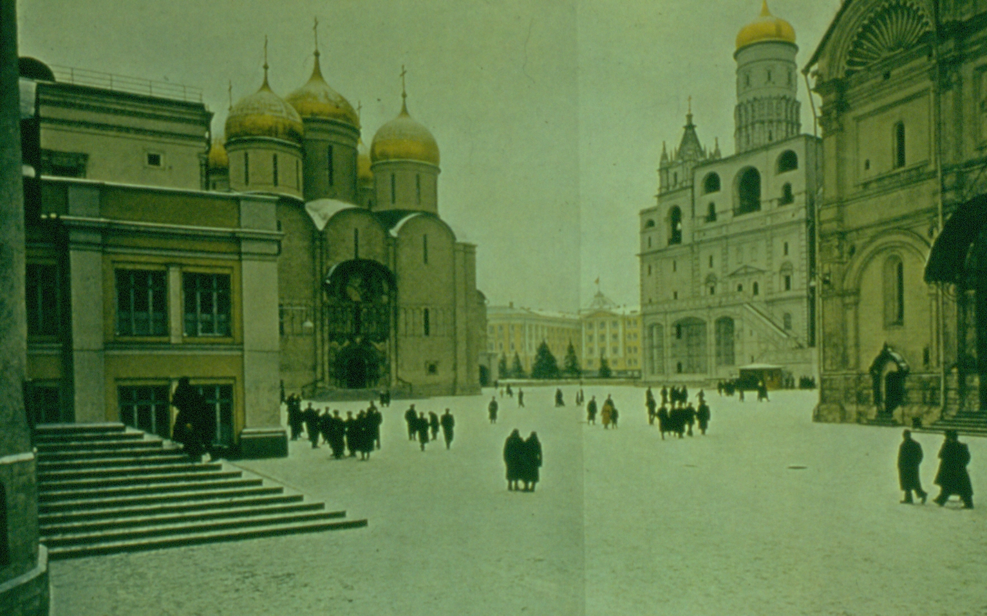
كان على هذا التأمل ان يقوده الى رسم ايقونات هي من صنيعه الشخصي وهي آية في الفن, في مدرسة موسكو. في كاتدرائية البشارة بموسكومنذ سنة 1405 رسم روبليف الأيقونات وقد تحقق العلماء ان بعضها هي من نتاجه الشخصي
.
ساحة الكتدرائيات
موسكو

Slide 36
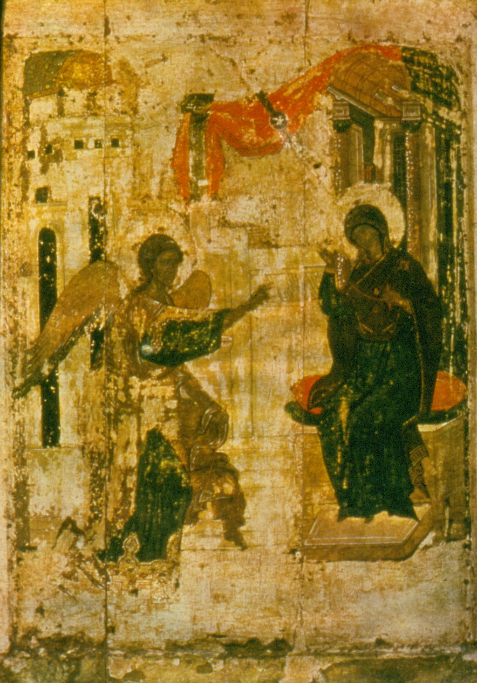
البشارة – روبليف-
موسكو 1405

Slide 37
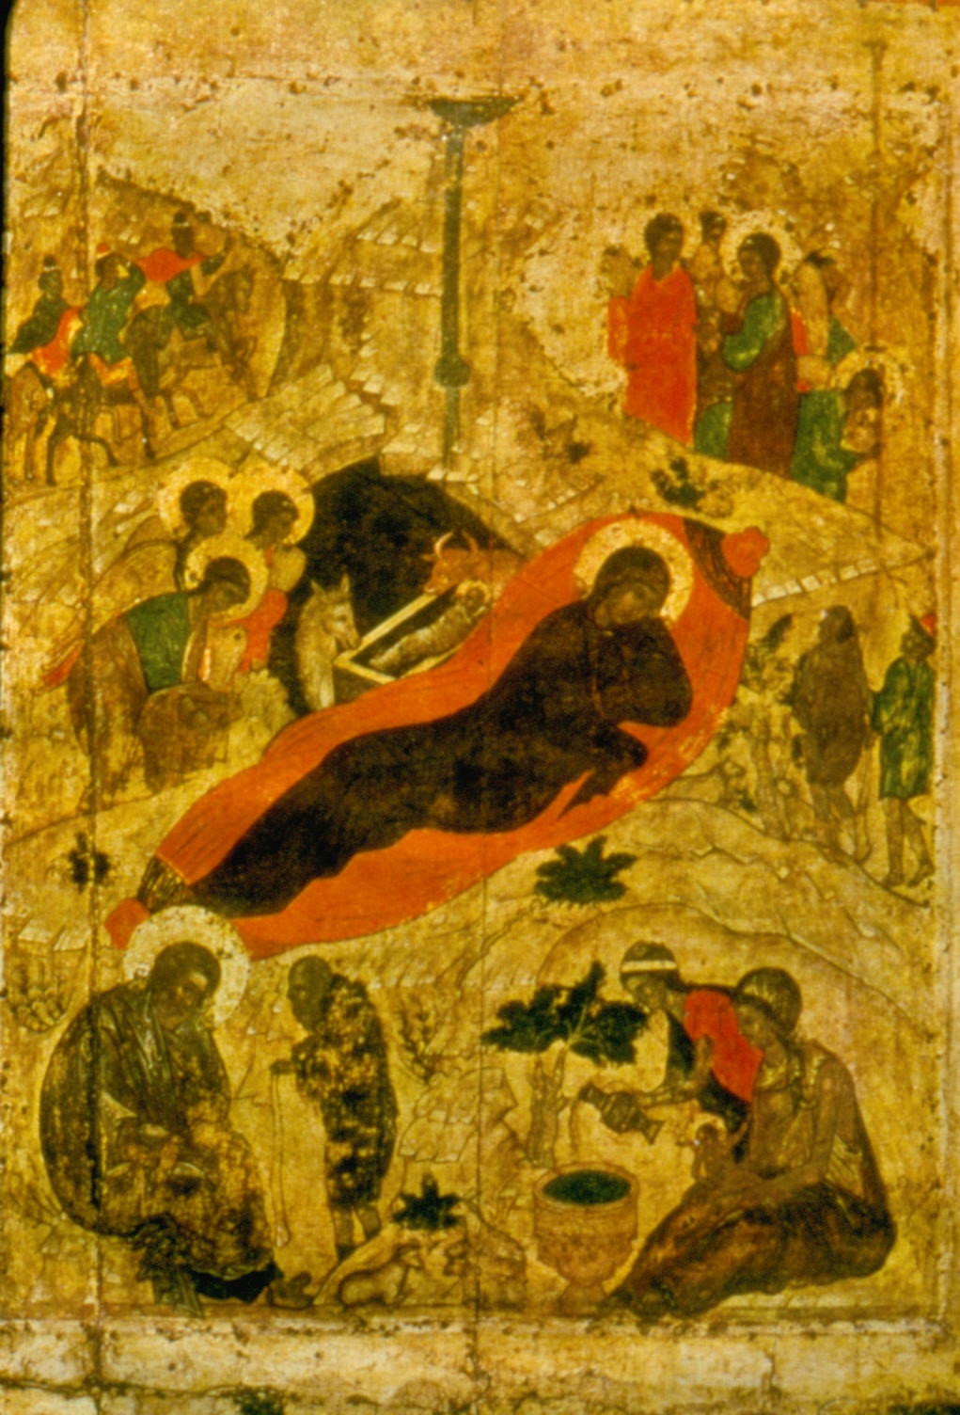
الميلاد – روبليف-
موسكو 1405

Slide 38
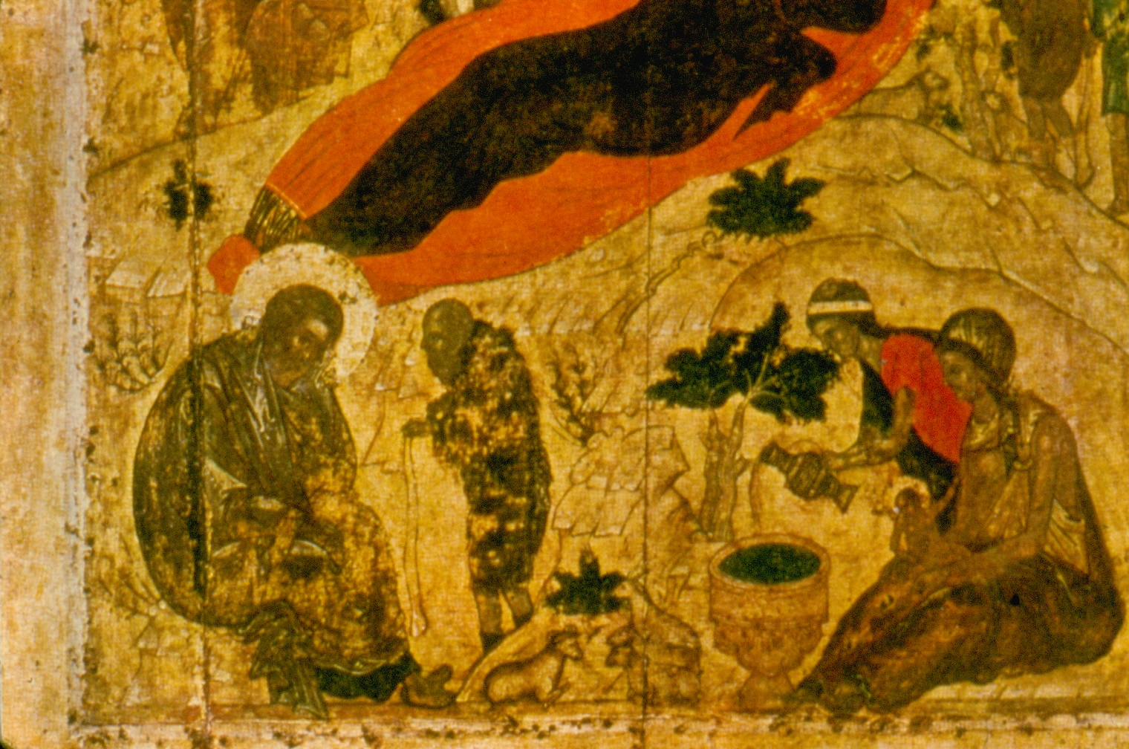

Slide 39
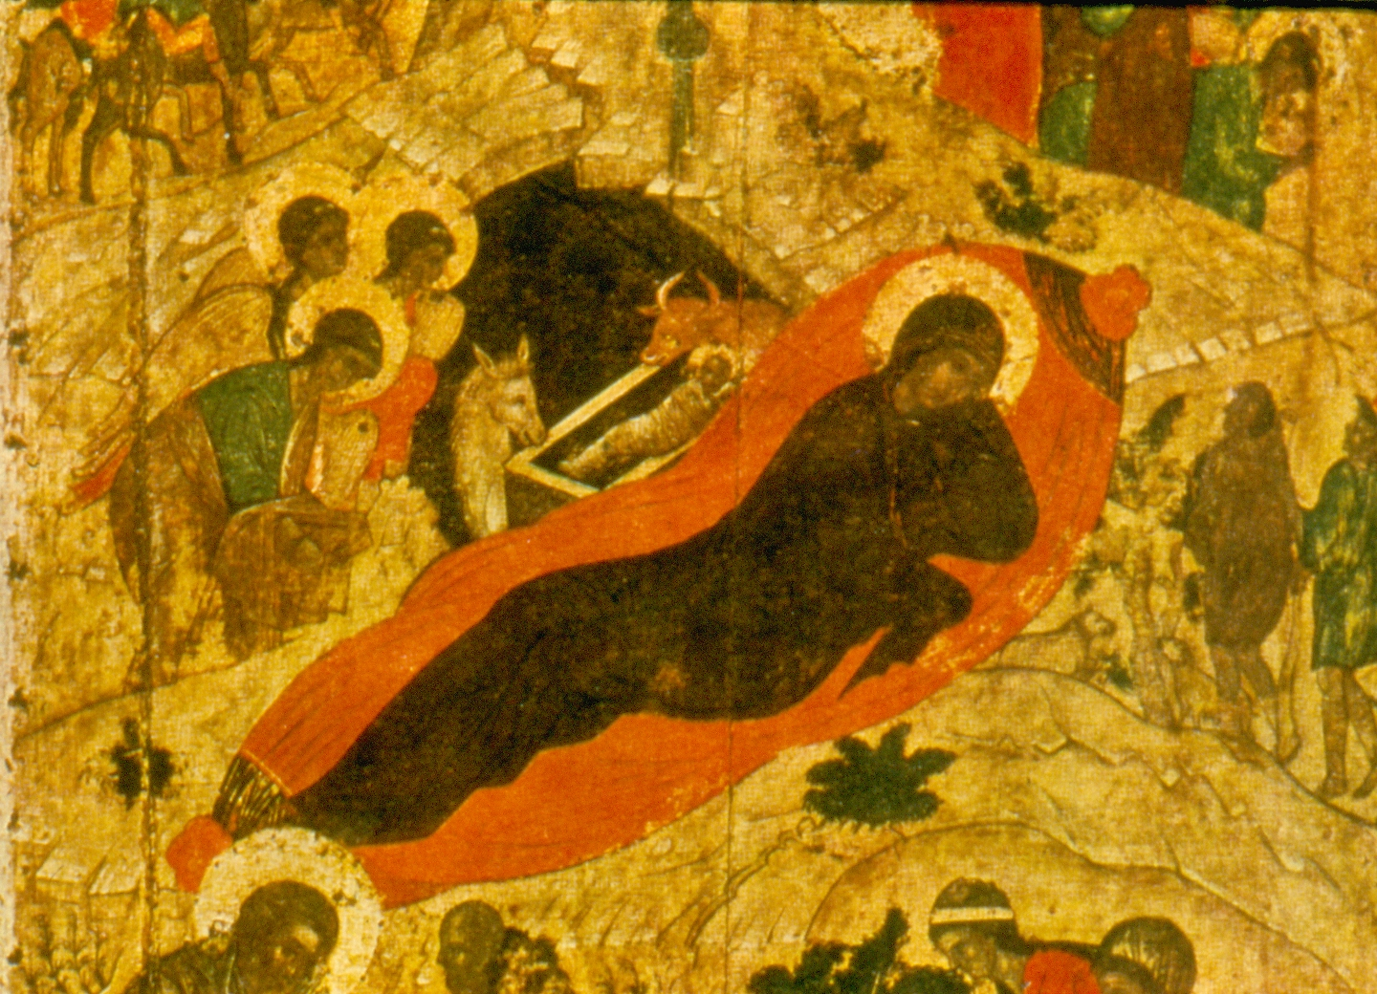

Slide 40
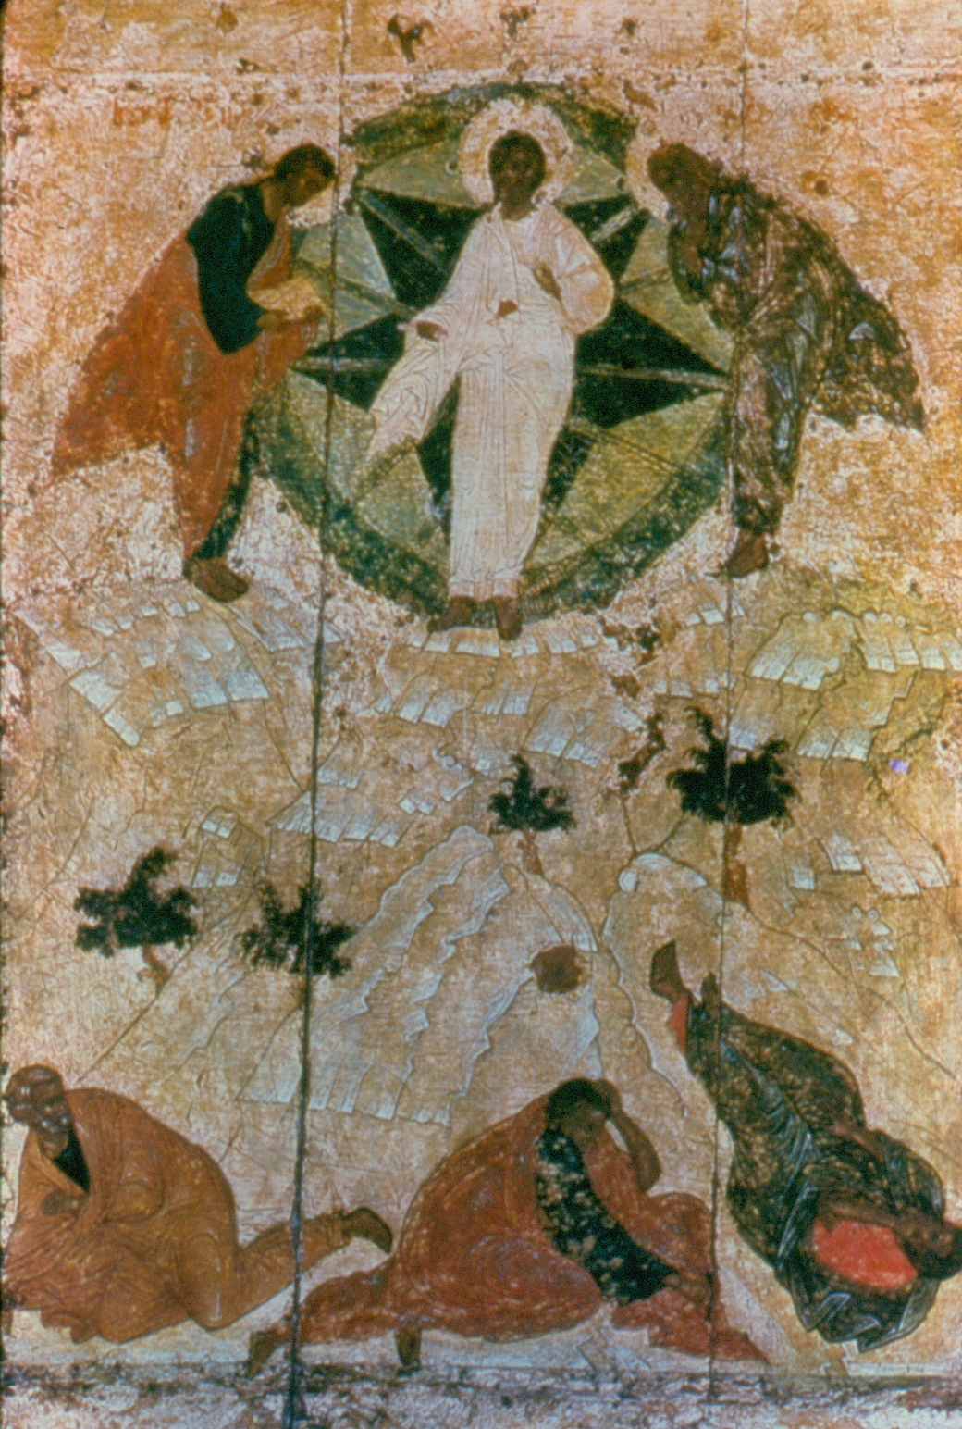
التجلي
روبليف
موسكو 1405

Slide 41
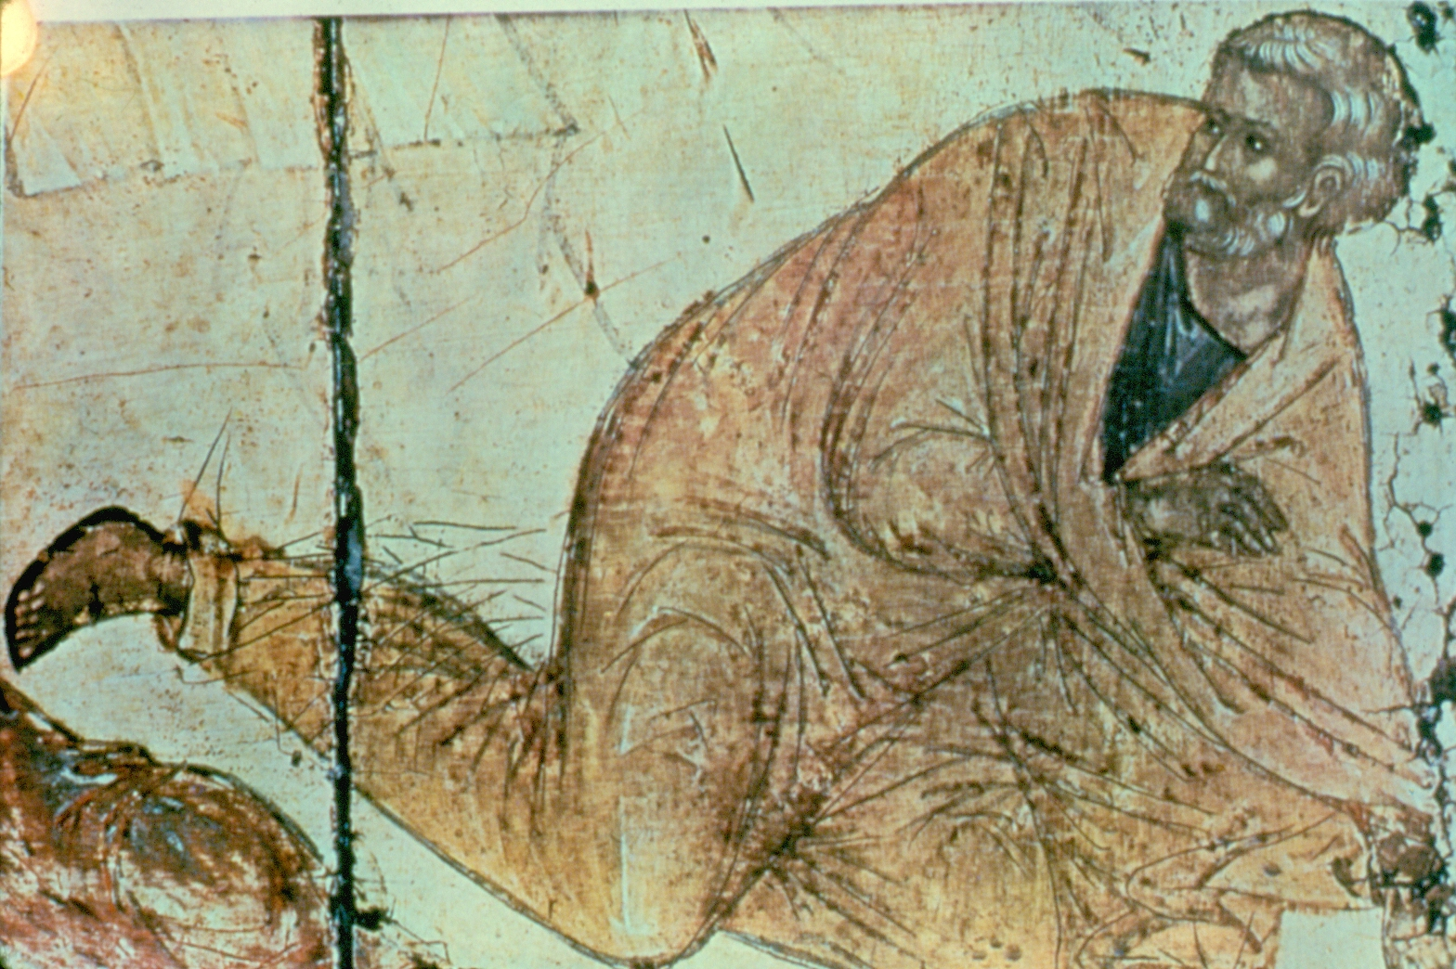
التجلي جزء من الأيقونة

Slide 42
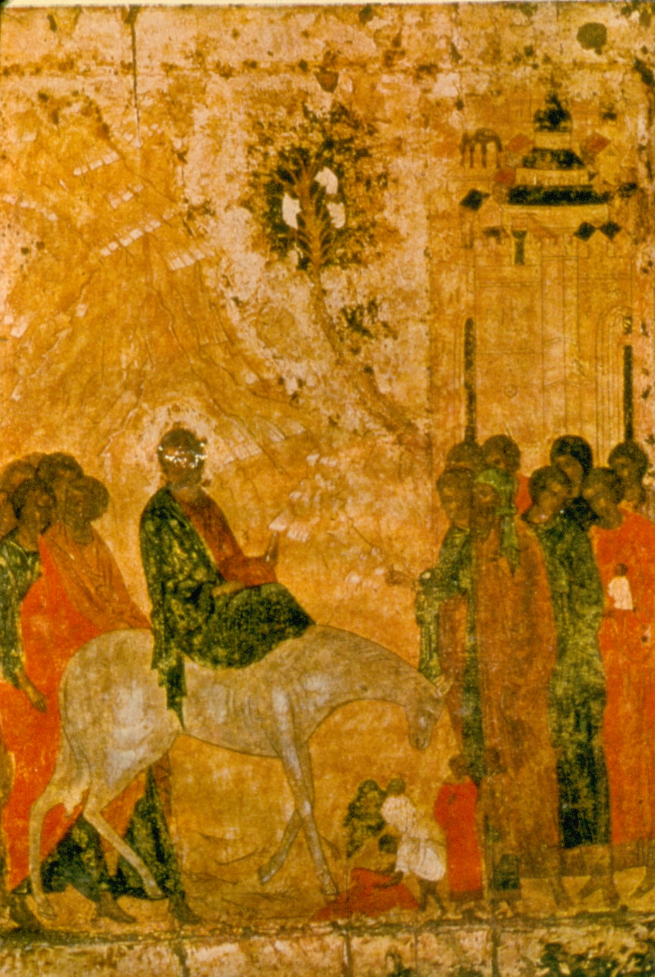
الدخول الى اورشليم
روبليف
موسكو 1405

Slide 43
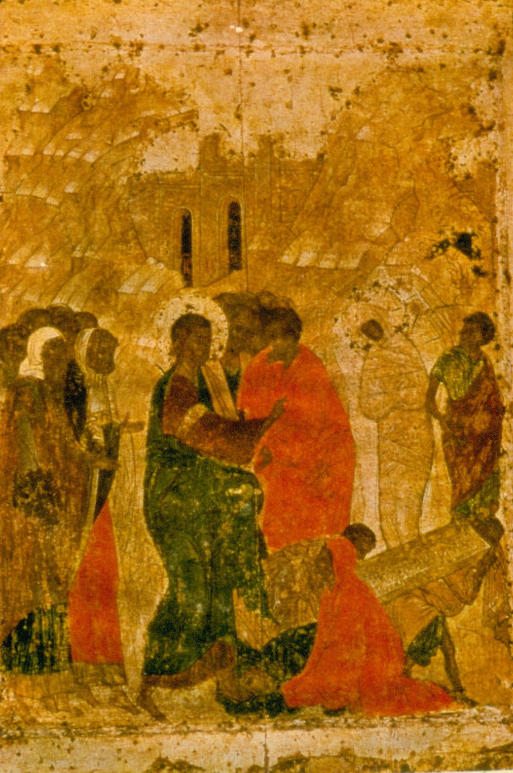
قيامة لعازر
روبليف
موسكو
1405

Slide 44
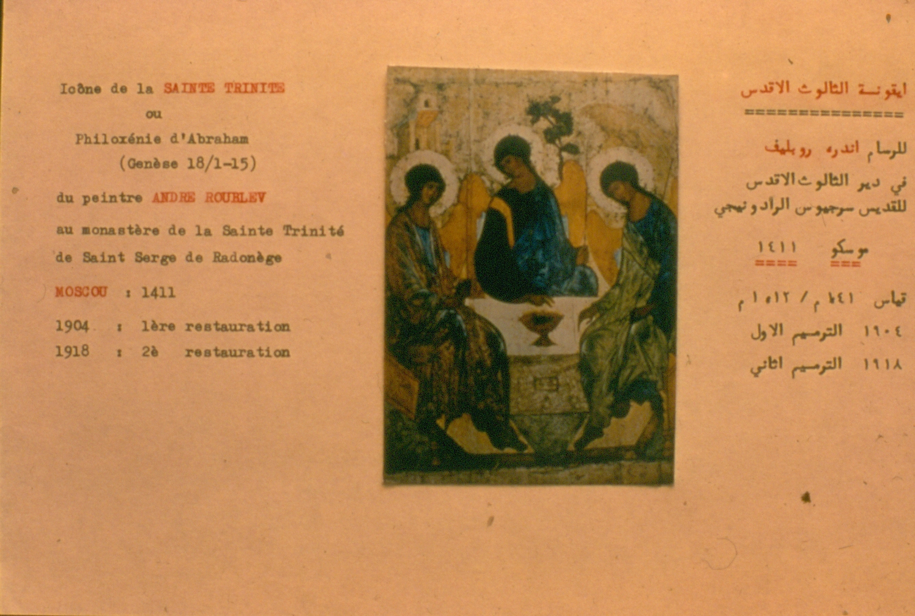
شيدت كنيسة من خشب فوق قبر الراهب الشهير القديس سرجيوس. فدعا رئيس الدير ”نيكون“ الراهب روبليف الى تزيينها وعند ذاك رسم ايقونة الثالوث الاقدس. احياء لذكرى من كانت حياته تحت تأثير هذا السربطريقة متواصلة. مات روبليف في 9 كانون الثاني في موسكو سنة 1430 ومنذ قرنين فقد كل أثره لقبره. ولقد قدم سينودس موسكو 1551 ”ثالوث“ روبليف الى كل الكنيسة البيزنطية نموذجا لتمثيل الثالوث. وكان قد طرح هذا السؤال آنذاك : هل يسمح بتمثيل
أعظم سر مسيحي ؟ وهل يكون هذا التمثيل مرغوبا فيه؟ أو ممكنا؟ ان كان كذلك فأين يعثر على ما يوحي بهذا السر؟

Slide 45
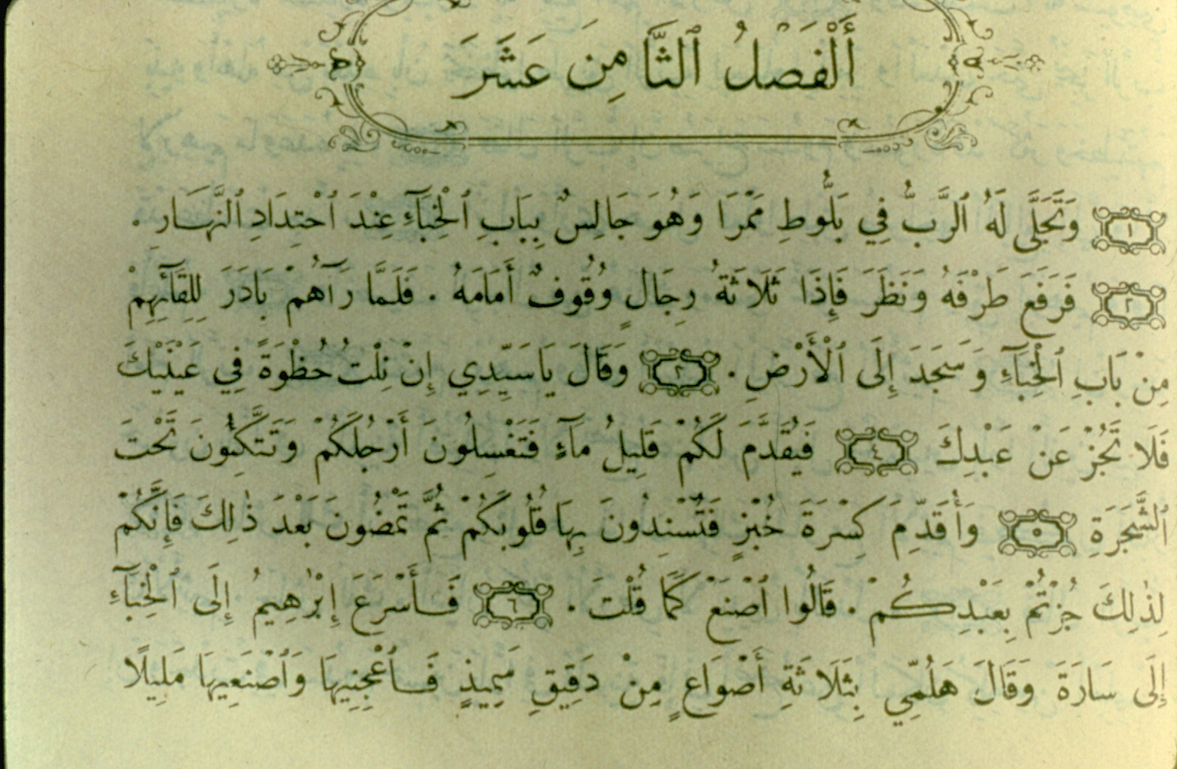
عثر عليه أخيرا في الفصل 18 من سفر التكوين حيث نقرأ قصة ضيافة ابراهيم الذي أضاف عنده الغرباء الثلاثة . انها قصة محبة ابراهيم للغرباء. ولقد شرح كيرلس الاسكندري هذه القصة بهذه الطريقة: الرجال الثلاثة القادمون من ممرا يمثلون اشخاص الثالوث الثلاثة. وكذلك القديس اغوسطينوس يشرح بالطريقة نفسها الجمع ولبمفرد في النص وتبنت الكنيسة شرح القديس كيرلس . فمحبة الغرباء لم تكن تاريخية وحسب ولكن ايضا رؤيا الاشخاص الثلاثة الألهيين

Slide 46
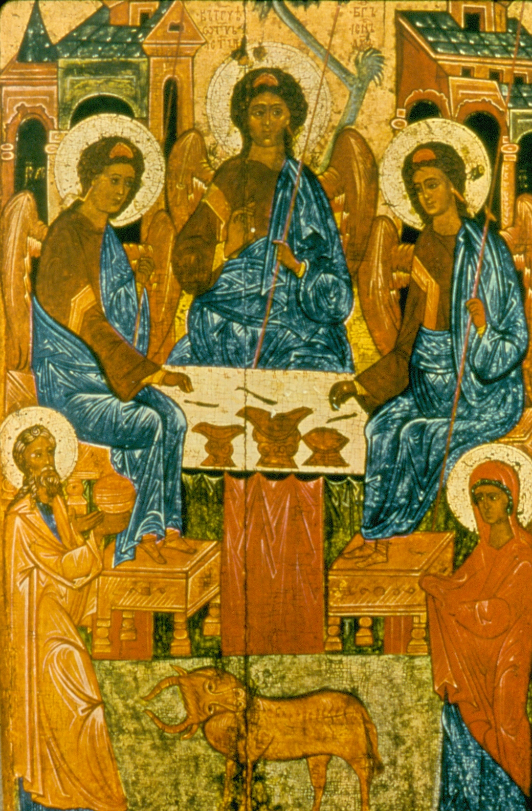
وكان ان تبعت الايقونة التطور اللآهوتي نفسه: ففي البداية ابراهيم وسارة يمثلان وبعد ذلك نراهما يخليان المكان للسر وحده . ولقد انقلبت محبة الغرباء ظهورا لله.
الثالوث الأقدس
موسكو
القرن الخامس عشر

Slide 47
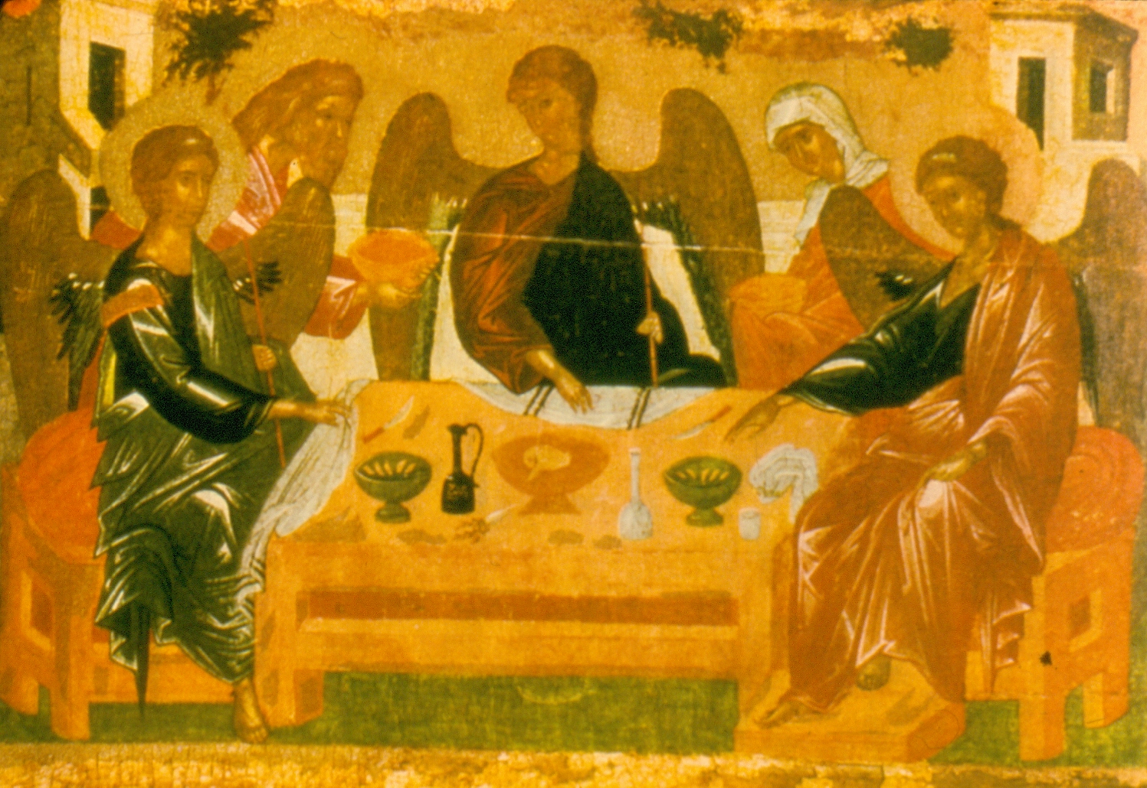
الثالوث الأقدس
اليونان
القرن الرابع عشر

Slide 48
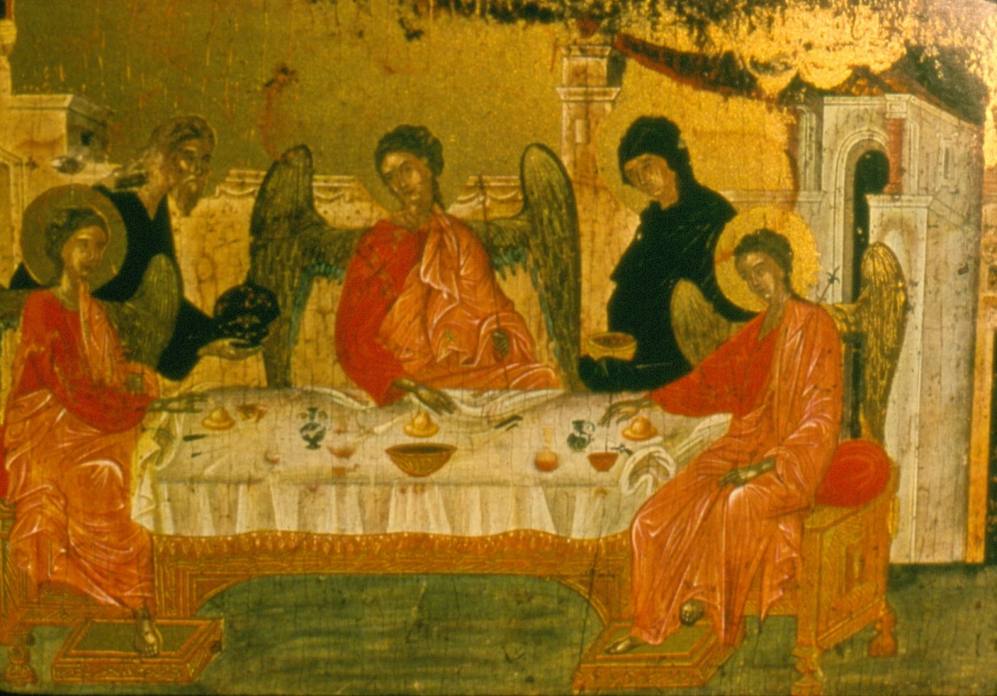
الثالوث الأقدس
أثينا
القرن الرابع عشر

Slide 49
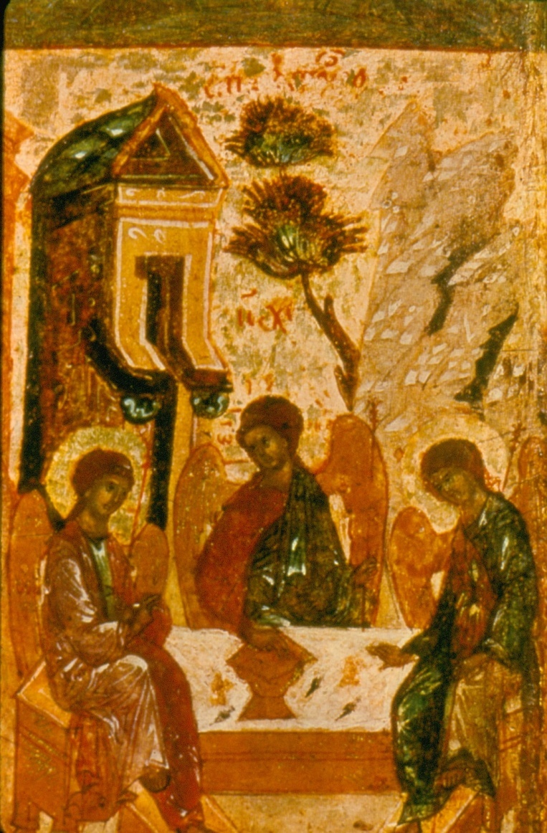
الثالوث الأقدس
روسيا
القرن السادس عشر

Slide 50
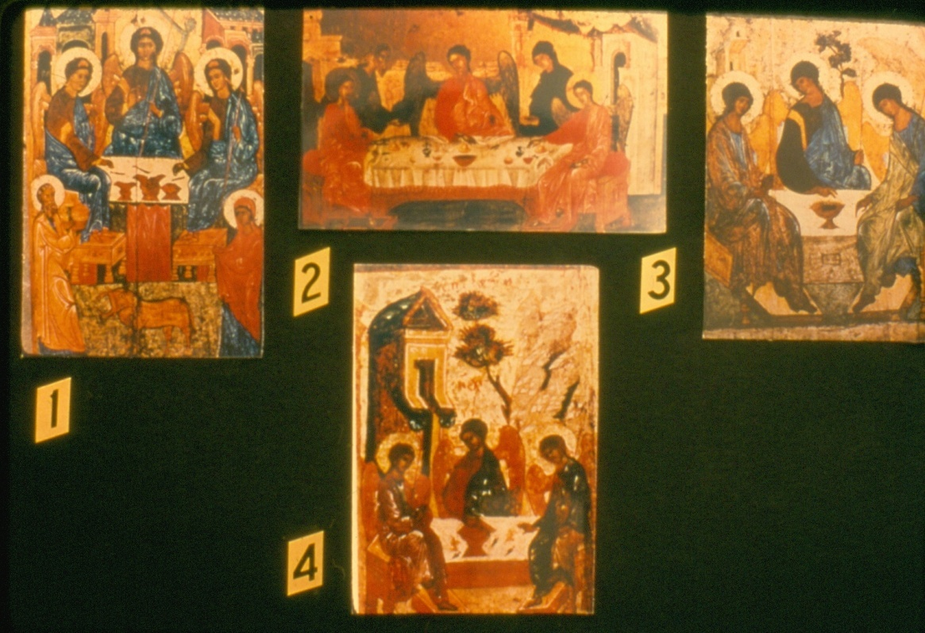
تطور أيقونة
الثالوث الأقدس

Slide 51
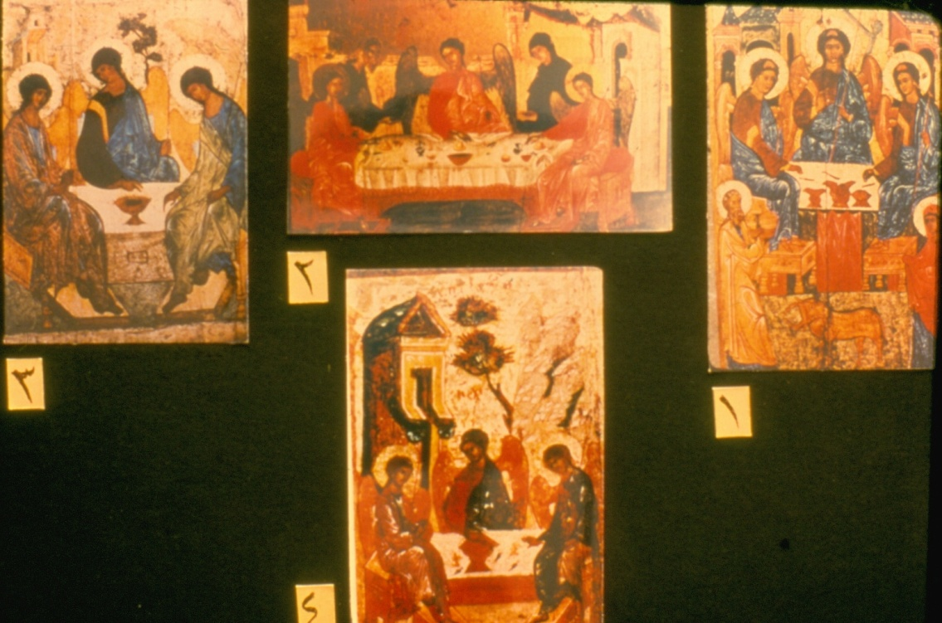

Slide 52
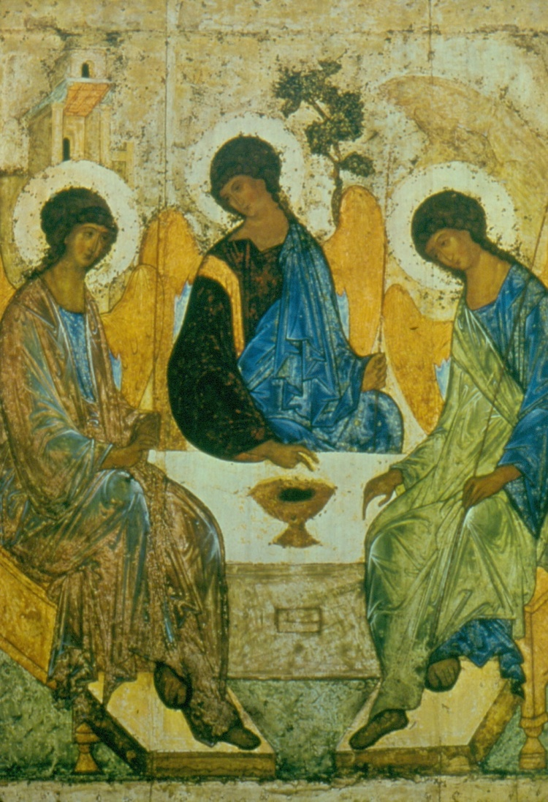
رسمت ايقونة الثالوث الاقدس نحو سنة 1411 طولها متر وواحد واربعون سنتيمترا , وعرضها متر واثنا عشر سنتمترا. وايقونة روبليف هذ وان تأثرت بالنهضة في عهد الاباطرة البليولوغيين (اي في القرنين الثالث عشر والرابع عشر, الحقبة الذهبية في عالم الايقونات) فان هذه الايقونة تبقى تماما من صنيع روسي. يلجأ الرسامون في عهد الباليولوغيين الى ابراز المناظر والهندسة, الى جعل الالوان في زهوة العيد والحركات في انطلاقة واندفاع. ومن خصائصهم كذلك اظهار العينين صغيرتين والشعر مجعدا فيما الانف يكون مطولا والفم صغيرا تمشيا مع الفن البيزنطي ويبقى كل شيء متجانسا وبسيطا

Slide 53
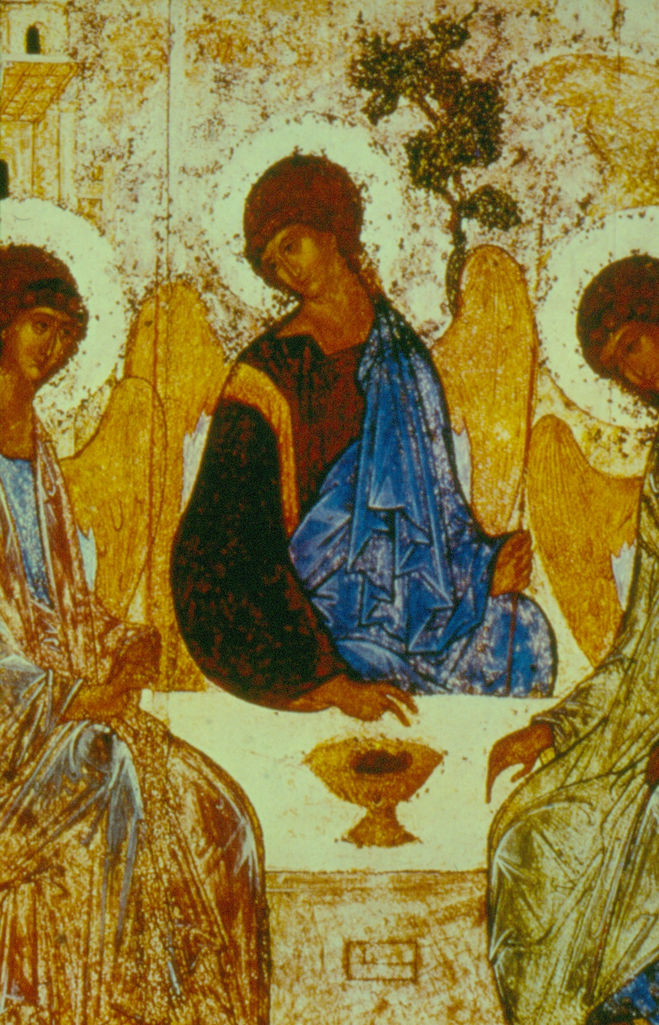
نستطيع ان نختصر هكذا دلائل الفن في هذه الايقونة
توازن كلاسيكي في التأليف
توافق تام بين الخطوط والالوان
تجانس في الالوان
صنيع غنائي لارومنسي.
نتاج ناعم دون ذوبان.
تحقيق أثيري ولكنه يزخر بالعاطفة الدينية.
وهنالك انطلاقة يد الرسام ورشاقتها في رسم لوحات جدارية, رسام الايقونات يعيش حياة صوفية

Slide 54
وهنالك ايضا ما هو اهم من المعنى الفني الا وهو المعنى اللاهوتي الذي يحمله كل جزء دقيق في التأليف. ويحافظ روبليف على سنديانة ممرا التي تضحي شجرة الحياة. والخيمة تصبح الهيكل, ولا يعود الكون الا سلسلة جبال تتبع الحركة الدائرية في التأليف وتصير الطاولة المذبح والعجل الذبيح الكأس الأفخارستيا, وثمة النظرة القلوبة(كمنظر موطئ اقدام الملائكة) تبطل المسافة بين المشاهدين والرؤيا . وندعى الى الدخول في الحضرة الالهية في حين يجري السر في عالم يتجاوز المجال البشري.

Slide 55
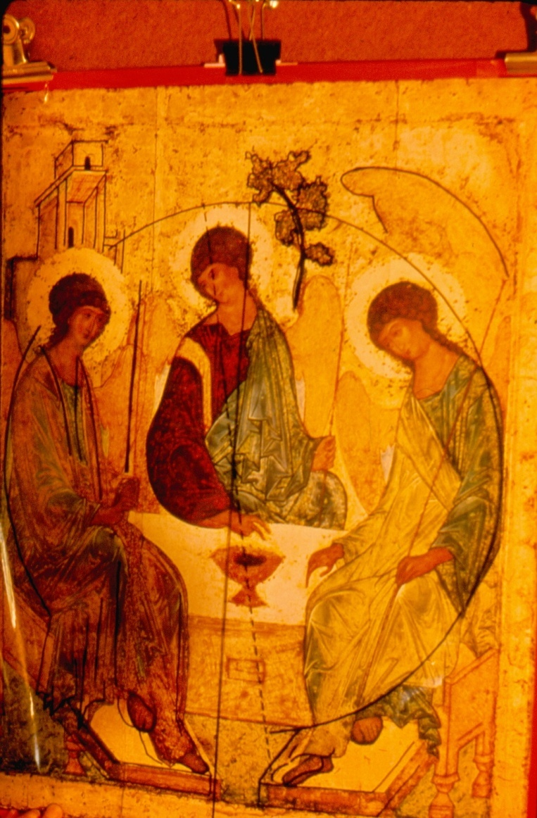
كل ما في الايقونة يتبع حركة دائرية حركة تذهب من اليمين الى الشمال منطلقة من قدم اليمين (بالنسبة للمشاهد) لتذوب في قدم ملاك الشمال انها تذكربحياة العلاقة المتبادلة التي توحد الاشخاص الثلاثة في الثالوث: الثالوث في الوحدة العدد ”واحد“ يعني العزلة والعدد ”اثنان“ هو العدد الذي يفرق ”وثلاثة“ هو العدد المتجاوز التفرقة. فالله يتخطى حدود العدد والواحد والمتعدد مجتمعان ومحوطان في الثالوث الذي هو اشتراك.

Slide 56
الدائرة حيوية وتغتذي من لا تناظر مدروس باعتناء. والوسط مائل نحو الجهة اليسرى. وموطئ الاقدام منقولة نحو الجهة اليمنى ومحور الايقونة الوسطي يصبح قطرا مائلا بطريقة لا شعورية تتجه الحركة الدائرية ذاهبة من قدم هذا القطر نحو الجهة اليسرى.ثم تخفف السير في صورة ملاك الشمال الضخمة العمودية تتبع هذه الحركة الرؤوس والهالات والحركات وثياب الاشخاص الثلاثة.

Slide 57

ان عمودية الايقونة الى الشمال تكون جزءا من الايكونستاس . الملاك الى الشمال ينتصب باستقام شديدة . وهدب ثوبه يقع بمنتهى الاستقامة, ووجهه مطول أيضا بفضل الهندسة . في الزاوية العليا من الايقونة . وعصا الحج تنفصل بقوة . وهي حمراء على ذهب الجناحين.

Slide 58

لنقابل بين ما ذكرناه والخطوط المنحنية . جهة اليمين . فنرى ان غاية روبليف هي الانتقال بتأليفه بطريقة لا شعورية ومتدرجة نحو العمود العمودي في ايكونستاس الشمال

Slide 59

رغم تميز الاشخاص الواحد عن اللآخر فان الواحد منهم لا يخضع لأي من الشخصين الآخرين قسمات الوجه متشابهة عند الثلاثة. ولكن الوقفات متميزة وألوان ثيابهم متغيرة الا أن لون الدر الأزرق موجود في الرسوم الثلاثة ( والدر الازرق هو حجر ناعم ذو زرقة سماوية وهو مكون من سيليكات الالمينيوم) . اشارة البركة عند هؤلاء الاشخاص متشابهة, غير أن الايدي مختلفة كل شيء مراجع ثلاث مرات : الهالات. وعصي الحج , وموطئ الاقدام والحركات كل شخص يميل الى الآخر وكأن هذا الاخر هو الغاية التييجد فيها امتلاءه وتمامه . فالاشخاص الثلاثة المتميزون في الله يملكون قوة واحدة وكل عمل الهي هو لا محالة صادر عن الآب والابن والروح القدس

Slide 60
هل كان في عزم روبليف ان يميز حسيا الاشخاص الثلاثة المتميزين؟ ان كان كذلك فكيف نتعرف عليهم ؟ الشروح مختلفة باختلاف ما يعتمد عليه المفسرون: فمنهم من يعتمد على الوقفات وآخرون على الالوان وآخرون على الحجج الايقونوغرافية او اللاهوتية . تسترعي انتباهنا هنا حجة الالوان مسلمين بأن تأمل الايقونة يعود الى تأويل آخر.أي الى تحقق من هوية الاشخاص مختلف لون ثياب ملاك الشمال يرمز الى الطبع الممتنع الوصف في الآب . فيما القميص الاخضر الذي يرتديه ملاك اليمين ينبئ بفتوة الروح القدس الدائمة

Slide 61

في الوسط المسيح , لابسا قميصا أحمر ومعطفا ازرق. فلون القميص الارجواني كان يرمز في الفن البيزنطي المعاصر الى الطبيعة الالهية , ولون المعطف الازرق كان يعني الطبيعة البشرية في الابن المتجسد. تريد الايقونة ان تعبر لاهوتيا عن كل ما يقود الى الخلاص. لا فقط عن الحياة الثالوثية في حد ذاتها. تريد التعبير عن هذه الحقيقة: كيف يظهر لنا الله نفسه. وكيف ندخل في اسرار الله.

Slide 62

لنتبع الحركة الدائرية منطلقين من اليمين : يدخلنا الروح القدس في الحياة الالهية نحو الآب , بواسطة المسيح. لقد كتب القديس ايروناوس:“ الغاية النهائية هي اللقاء مع الآب... ولكن لا احد يذهب نحو الآب الا بالابن ولا أحد يعرف الابن الا في ذاته ويعطينا اياه ”.
اما رصانة الأوجه والصفحة التي صارت كأسا افخارستيا . فكلاهما يقوداننا نحو الذبيحة . موت المسيح وان الفتحة المثلثة في المذبح هي رمز طبيعتنا البشرية الموجهة الى الحياة الالهية. وقد كتب القديس اغناطيوس الانطاكي ”لا يتيهن أحد ان لم يكن أحد داخل المذبح فانه يحرم نفسه من خبز الله“

Slide 63
من الايقونة ينبثق دعاء قوي: ”كونوا واحدا كما أنا والآب واحدا“

Slide 64
الأيقونة وأسرار المسيح

Slide 65

ان الايقونة الاكثر شيوعا من بين الايقونات الممثلة الرب وحده . هي ايقونة البندوكراتور“ أي الضابط الكل“ الذي ينتظم كل شيئ من حوله. فهذه الايقونة تسيطرمرسومة في القبة على بناء الكنيسة كله وعلى كل الليتورجيات المختصة بالمؤمنين والكنيسة ترى في هذا اللقب ”بندوكراتور“ مرجعا واضحا متصلا بالخلق الذي هو عمل الآب وهذا اللقب كذلك يخلع على يسوع المسيح المسيح البندوكراتور الضابط الكل القائم من بين الاموات الذي يضبط الحياة في يده وكلمته أبدية ومحيية.
يحوي هذا الوحي قياسين لا يفترقان: المخلص هو ”الآخر بكليته“ وهو ايضا ”القريب جدا“ الذي يشبه وجهه وجهنا وهو بكر الخلائق
البندوكراتور أي الضابط الكل
من الموزاييك
صقلية القرن الثاني عشر

Slide 66

يمسك السيد بيده كتابا فتحه هو بنفسه ويقدمه الينا ويسع يعلن نفسه للعالم يظهر أباه وهو يقودنا اليه وهذا هو قلب الانجيل . وايقونات اسرار المسيح هي قراءة لهذه ”البشرى“ التي هي الانجيل.
الباندوكراتور
روسيا – نوفغورود
القرن الخامس عشر

Slide 67

هناك ايقونة البشارة... خلفية هذه الايقونة هي رسم أولي لبيوت المدينة المقدسة التي كان على كل اليهود أن يصعدوا اليها بفرح ,في بعض حقب السنة او الحياة. ولكن العهد القديم سيخلي المكان من الآن فصاعدا , للعهد الجديد كما تتغنى بذلك الليتورجية:
“اليوم بدء خلاصنا وظهور السر الابدي“ العذراء جالسة في رواق الهيكل وتبرز كرامة ”ام الله“ التي ستحصل عليها العذراء بلون ثوبها الارجواني.

Slide 68

تنتصب العذراء احيانا امام قدم شجرة الحياة التي تخترقها وهي حواء الجديدة ام الحياة ينبئها الملاك ببشرى الخلاص بيد قوية وذراع منبسطة“ لقد خدعت حواء بكلام ملاك فأعرضت عن الله واما مريم فقد سمعت بفضل كلام الملاك البشرى الحسنة فحملت الله في احشائها مطيعة كلامه (القديس ايروناوس)
البشارة اليونان
القرن الخامس عشر

Slide 69

وهناك ايقونة الميلاد لروبليف في الوسط يسوع ومريم لابسة الارجوان الالهي وهي ” الثاوتوكوس“ أي أم الله. ومن فوق الملائكة لابسين الارجوان الالهي والى الشمال ملائكة الليتورجية السماوية والى اليمين ملاك التجسد: هاءنذا أنبئكم بالبشرى الحسنة“ وفي الوسط والى الشمال ,نرى المجوس والى اليمين الراعي الذي تقبل منذ قليل رسالة الملاك وهو الآن ينفخ بالبوق . ومن اسفل والى الشمال , تمثل الايقونة حسب التقليد القديس يوسف يجربه الشيطان في ما يتعلق بحبل مريم الطاهرة. واذا بنظر مريم يلتقي يوسف الغائص في الشك والى اليمين نساء يغسلن الطفل الالهي . يرينا الطفل الذي تغسل النساء طبيعته البشرية والحاجة التي يشعر بها كل انسان الى ان يكون مساعدا, مغذى , محبوبا .
الميلاد
روسيا
القرن الخامس عشر

Slide 70

ففي الوسط يبدو لنا الكائن الصغير المضجع في المغارة ابن الله الذي لا يحتاج الى اي مساعدة من الخليقة ليحقق عمله الخلاصي فالايقونة تكشف لنا على طريقتها ما تعلمه الكنيسة في ما يخص طبيعتي يسوع المسيح
وها ان الليتورجيا تتغنى بالطفل المضجع في المغارة المظلمة:
” لقد نزلت الى الارض لتخلص آدم واذا لم تجده أيها المعلم ذهبت تطلبه في الجحيم“
أجل , الجحيم والظلمات هي المأساة الجهنمية في تاريخ الانسان من الوسط الاعلى تهبط ثلاث حزمات ضوئية ” ”فالنور يسطع في الظلمات“

Slide 71

الميلاد
روسيا
(نوفغورود)
القرن السادس
عشر

Slide 72


Slide 73

الميلاد
روسيا
القرن الرابع والخامس عشر

Slide 74

الميلاد
روسيا
(نوفغورود)
القرن الخامس عشر

Slide 75

الميلاد
اليونان
أواخر القرن السادس
( وقد بدا التأثر بالبندقية)

Slide 77

الاقماط التي لف يها الطفل يسوع هي شبيهة بالاكفان التي تركت في القبر الخاوي بعد القيامة. فالفداء هو ”كل“ ابتدأ بالتجسد . وفي النهاية هذا ما بقي الاكفان . والفراغ. والعدم. وأَضحت ” الحياة“ في مكان آخر فقال الملاك للنسوة حاملات الطيب المنحنيات على هذا القبر:“ لم تطلبن الحي بين الاموات؟ ليس هو هنا . فقد قام!“.
القبر الفارغ
روسيا
زاغورسك سنة 1452

Slide 78

هذا ما تكشفه لنا الايقونة الثانية من اللوحة المزدوجة التي تحدثنا عن القيامة, وهي أيقونة النزول الى الجحيم (1بطرس 6)
صليب المسيح يغوص في الجحيم , والمفاتيح والسلاسل هي آخر دلائل الشر المغلوبة. لقد نهض المسيح وهو يشع قوى الهية وانتزع من الجحيم آدم وحواء.
النزول الى الجحيم
روسيا
القرن السادس عشر

Slide 79

وهنا جرت ملاقاة ” الآدمين“ لا في اخلاء الذات الذي حدث اثناء التجسد ولكن في مجد المجيء الثاني. الآدمان“ يتوافقان الآن ويضحيان شخصا واحدا . فالمسيح يقول لآدم: ” هلم اذن يا صورتي وشبهي ”
(نشيد القديس افرام)
النزول الى الجحيم
روسيا
القرن الخامس عشر

Slide 80


والى الشمال يجدد يوحنا المعمدان اشارته كشاهد : انه يعلن مجيء المخلص الناهض من بين الاموات للصديقين في العهد القديم وبالقرب منه الملكان داود وسليمان .
والى اليمين وراء حواء موسى وصيقون آخرون وهذا يعني ان جنسنا الساقط قد تخلص حقيقة. من الآن فصاعدا حصل الخلاص لكل انسان يريد الانفتاح عليه.
النزول الى الجحيم
رسم جداري
اسطنبول سنة
1315

Slide 81

ويحيلنا المسيح المتوشح بالنور, الغائص في الجحيم,
الى ايقونتين تظهرانه : المعمودية في الاردن وايقونة التجلي.

Slide 82

معمودية المسيح
مدرسة كريت
القرن السادس عشر
هذه هي ايقونة معمودية المسيح. انها ايقونة الظهور الالهي في الكنيسة الشرقية تظهر لنا في خلفية من الجبال, ومن الاردن المتساقط بهبوط عمودي. المسيح السيد عريانا . بملامح خاصة بأعضاء الجسم حسب مفهوم الايقونوغرافية الشرقية يضع السابق يوحنا المعمدان يده على رأس يسوع فيما الملائكة يتهيأون لألباسه.في السماء الذهبية نقول ذلك لأن هذه الايقونة شديدة اللمعان نرى ان ثلاثة خطوط تنزل حتى يسوع ممثلة الآب وصوته انها ايقونة الظهور الكبير لأن الآب والروح القدس يظهران للعالم الرسالة التي ينهض بها المخلص . نحن في حضور الظهور الاول المحيي المتعلق بالثالوث الاقدس وليتورجية هذا النهار ترنم“ باعتمادك يا رب في نهر الاردن ظهر السجود للثالوث“

Slide 83

معمودية المسيح
اليونان حوالي
سنة 1600
ويصعد المسيح المعمد من الماء وينهض معه العالم . وهذا ما رأيناه في ايقونة النزول الى الجحيم التي منها يصعد المسيح مع آدم وكل البشرية

Slide 84

والمعمدان هو الشاهد في الايقونتين:
النزول الى الجحيم والمعمودية .
انه أصبع الله الدالة على المسيح.

Slide 85


Slide 86

في السابع من كانون الثاني (يناير) يحتفل الشرق المسيحي بعيدةالمعمدان أول شاهد للمسيحوهو الذي أطلق بصوتهىأول دعوة رسولية الى حيز الوجود (يوحنا1 )
معمودية المسيح
اليونان
القرن الرابع عشر

Slide 87

من فوق , الى اليسار , يد الآب تبارك . وهكذا فالايقونة تمثل صوت الله الذي يتوجه الى يوحنا بن زكريا في الصحراء وعلى الملف رسالة السابق :“ توبوا فقد اقترب ملكوت السماوات“. ان تمثيل المعمدان على هذا الشكل هو تقليدي في الشرق.
يوحنا المعمدان
اليونان
القرن
الخامس عشر

Slide 88

على هذه الايقونة المأخوذة من مجموعة تدعى ”ذايسيس“ أي تضرعا وشفاعة نرى المعمدان يحمل على وجهه تقشف رجل الحراء وتواضع من قال :
” له ان ينمو ولي ان أنقص“.

Slide 89

يوحنا المعمدان
اليونان
القرن السابع عشر

Slide 90

هذه ايقونة التجلي
سنة 1435

Slide 91


النصف الاسفل من الايقونة يزدهي بخلفية جبل التجلي الذي يبرز عليه الرسل الثلاثة في هيئة الخوف حسب ما يصفه
القديس متى :
فالايقونة ترينا اياهم هابطين بسرعة من القمة الوعرة ذاهلين ومذعورين من الرؤيا الساطعة.
التجلي (جزء من الايقونة)
روسيا
حوالي سنة
1500

Slide 92

وفي القسم الاعلى في مضادة بارزة ينتصب المسيح وكأنه جامد في سلامه السامي المنبثق منه الغامر, وجهي موسى وايليا المنحنيين وهما المشاهدان الكبيران لله في العهد القديم. من اسفل هي القوة المتحركة لا تزال بشرية في الرسل امام الظهور المنزل الذي يهزهم ويقلبهم ومن فوق هي الدائرة التامة الكاملة في الحياة الأخرى , والمسيح منتصب وسط (ماندرل) من المجد مكون من دوائر ذات وسط واحد . تشكل مجموعة كرات العالم المخلوق. اذا انفع النور من المسيح فالتجلي هو في الواقع تجلي الرسل الذين عبروا الى حين من الجسد الى الروح واستطاعوا ان يتأملوا مجد السيد المنكشف فجأة لأعينهم المنفتحة.

Slide 93

ونصل الى ايقونة الصلب. ان تأليف هذه الايقونة الهادئ الموزون يعبر باقتصاد عن المعنى الحزين المأساوي في المشهد . تقف العذراء دائما الى يمين الصليب مستقيمة نحيلة تعبر عن ألمها بامتلاك شريف وعن شمال الصليب تأخذ عيننا يوحنا . انه يغطي بيده رأسه المائل قليلا. ونظره موجه الى الداخل يتأمل وهو يهوى التأمل في سر الآلام.
الصلب
القسطنطينية
القرن الرابع عشر

Slide 94

والمسيح هادئ وجليل. فالمصلوب في الشرق لا يظهر ابدا واقعية الجسد المنهوك والميت ولا ألم النزاع لم يفقد المسيح شيئا من نبله الملكي وهو ميت هادئ وكما قالالقديس يوحنا الذهبي الفم :“ أراه مصلوبا وأدعوه ملكا“.

Slide 95

ايقونة الصلب
ديونيزي موسكو
سنة
1500

Slide 96

ايقونة الصعود من مدرسة موسكو ومن القرن الخامس عشر تنتمي الى مدرسة روبليف نرى فيها تقنية تصويرية كاملة في خدمة سر هذه الايقونة

Slide 97

تكون اطراف اذرع الملائكة مرتفعة وقدما ام الله النقاط الثلاث من مثلث متساوي الاضلاع يعطي صورة الثالوث الاقدس الذي اتسمت به الكنيسة وهنالك هيئة هندسية أخرى في الأيقونة: الدائرة المكونة من جمهور الرسل مهي دائرة تعيد رسمها اذرع الملائكة المدورة وتعكس الدائرة المحيطة بالمسيح الممجد وتمثل الكنيسة مسجلة في هذه العلامة المقدسة الدالة على الابدية. ان الخط العمودي يجمع هامة المخلص الى هامة ام الله ويشطر كل ما في الايقونة بدقة قسمين متعادلين ويتقاطع والخط الافقي مكونين هكذا صليبا تاما.

Slide 98

المسيح محاط بدائرة من الكرات الكونية يسنده في صعوده ملائكة التجسد مؤكدين ان المسيح يغادر الارض بجسده الارضي يبسط يده اليمنى ليبارك وبيده اليسرى يمسك ملف الكتب المقدسة التي جاء ليتممها لأنه ينبوع النعمة والتعليم وتلك مهمة لم تبطل بالصعود.

Slide 99

تحتل ام الله الوسط الذي هو محور الجماعة المقيمة في المركز الاول ان ام الله تبرز في عمق خلفية البياض الملائكي ووقفتها مزدوجة : هي مصلية متجهة الى الله اذ انها الوسيطة وهي طاهرة متجهة الى العالم اذ انها قداسة الكنيسة يحيك بها الرسل وتحركهم يعني الكرازة الرسولية وكثرة الالسن والتعابير المعبرة عن الحقيقة الواحدة . فالجماعة الى الشمال مع الملائكة تترجم عن الاندفاع الى العلاء والجماعة الى اليمين تتأمل ام الله التي هي السر المخبأ وصورة الكنيسة اذا كان المنظر يخط حدا خفيفا بين الحياة والاخرى فان الاكاليل الاربعة المكونة من اشجار جبل الزيتون تتعدى ذلك المنظر قليلا وتظهر الطبيعة المشاركة في الليتورجيا الكونية بداية الليتورجيا السماوية

Slide 100


عذراء فلاديمير ايقونة من القرن الثاني عشر على الملاءة نجمة ام الله التي يرجع اصلها الى (اللاسفيكا) أي نجمة عذارى الشرق القديم هذه العذراء لا تنظر ”الطفل الالهي“ ولكن نظرها يلتقينا دون ان يبوح بالسر الذي يحتويه , سر قائم بشعور غريب نابع من الاعماق يربط ام الله بالمشاهد ويفصله عنها في الوقت نفسه.

